Slide 1

УПРАВЛЕНИЕ ПО РЕГУЛИРОВАНИЮ КОНТРАКТНОЙ СИСТЕМЫ В СФЕРЕ ЗАКУПОК БЕЛГОРОДСКОЙ ОБЛАСТИ
Применение национального режима при закупках медицинских изделий и оборудования: определение поставщика, заключение и исполнение контракта
05 сентября 2022 г.

Slide 2
Понятие «Медицинские изделия»
Медицинскими изделиями являются любые инструменты, аппараты, приборы, оборудование, материалы и прочие изделия, применяемые в медицинских целях отдельно или в сочетании между собой, а также вместе с другими принадлежностями, необходимыми для применения указанных изделий по назначению, включая специальное программное обеспечение, и предназначенные производителем для профилактики, диагностики, лечения и медицинской реабилитации заболеваний, мониторинга состояния организма человека, проведения медицинских исследований, восстановления, замещения, изменения анатомической структуры или физиологических функций организма, предотвращения или прерывания беременности, функциональное назначение которых не реализуется путем фармакологического, иммунологического, генетического или метаболического воздействия на организм человека (ст. 38 Федерального закона от 21.11.2011 № 323-ФЗ
«Об основах охраны здоровья граждан в Российской Федерации»)

Slide 3
Статья 14 ЗАКОНА О КОНТРАКТНОЙ СИСТЕМЕ
Статья 14. Применение национального режима при осуществлении закупок
В целях защиты основ конституционного строя, обеспечения обороны страны и безопасности государства, защиты внутреннего рынка Российской Федерации, развития национальной экономики, поддержки российских товаропроизводителей нормативными правовыми актами Правительства Российской Федерации устанавливаются запрет на допуск товаров, происходящих из иностранных государств, работ, услуг, соответственно выполняемых, оказываемых иностранными лицами, и ограничения допуска указанных товаров, работ, услуг, включая минимальную обязательную долю закупок российских товаров, в том числе товаров, поставляемых при выполнении закупаемых работ, оказании закупаемых услуг (далее - минимальная доля закупок), и перечень таких товаров, для целей осуществления закупок.
Федеральный орган исполнительной власти по регулированию контрактной системы в сфере закупок по поручению Правительства Российской Федерации устанавливает условия допуска для целей осуществления закупок товаров, происходящих из иностранного государства или группы иностранных государств, работ, услуг, соответственно выполняемых, оказываемых иностранными лицами, за исключением товаров, работ, услуг, в отношении которых Правительством Российской Федерации установлен запрет в соответствии с частью 3 настоящей статьи.

Slide 4
ЗАПРЕТЫ | ОГРАНИЧЕНИЯ | УСЛОВИЯ ДОПУСКА
Конкурентные закупки, закупки у ед. поставщика + ч.12 ст. 93 44-ФЗ | Конкурентные закупки + ч.12 ст. 93 44-ФЗ | Конкурентные закупки
Постановление Правительства РФ от 16.11.2015 N 1236 "Об установлении запрета на допуск программного обеспечения, происходящего из иностранных государств, для целей осуществления закупок для обеспечения государственных и муниципальных нужд" | Постановление Правительства РФ от 05.02.2015 N 102 "Об ограничениях и условиях допуска отдельных видов медицинских изделий, происходящих из иностранных государств, для целей осуществления закупок для обеспечения государственных и муниципальных нужд" | Приказ Минфина России от 04.06.2018 N 126н "Об условиях допуска товаров, происходящих из иностранного государства или группы иностранных государств, для целей осуществления закупок товаров для обеспечения государственных и муниципальных нужд"
Постановление Правительства РФ от 30.04.2020 N 616 "Об установлении запрета на допуск промышленных товаров, происходящих из иностранных государств, для целей осуществления закупок для государственных и муниципальных нужд, а также промышленных товаров, происходящих из иностранных государств, работ (услуг), выполняемых (оказываемых) иностранными лицами, для целей осуществления закупок для нужд обороны страны и безопасности государства" | Постановление Правительства РФ от 30.04.2020 N 617 "Об ограничениях допуска отдельных видов промышленных товаров, происходящих из иностранных государств, для целей осуществления закупок для обеспечения государственных и муниципальных нужд"
 | Постановление Правительства РФ от 10.07.2019 N 878 "О мерах стимулирования производства радиоэлектронной продукции на территории Российской Федерации при осуществлении закупок товаров, работ, услуг для обеспечения государственных и муниципальных нужд, о внесении изменений в постановление Правительства Российской Федерации от 16 сентября 2016 г. N 925 и признании утратившими силу некоторых актов Правительства Российской Федерации"

Slide 5
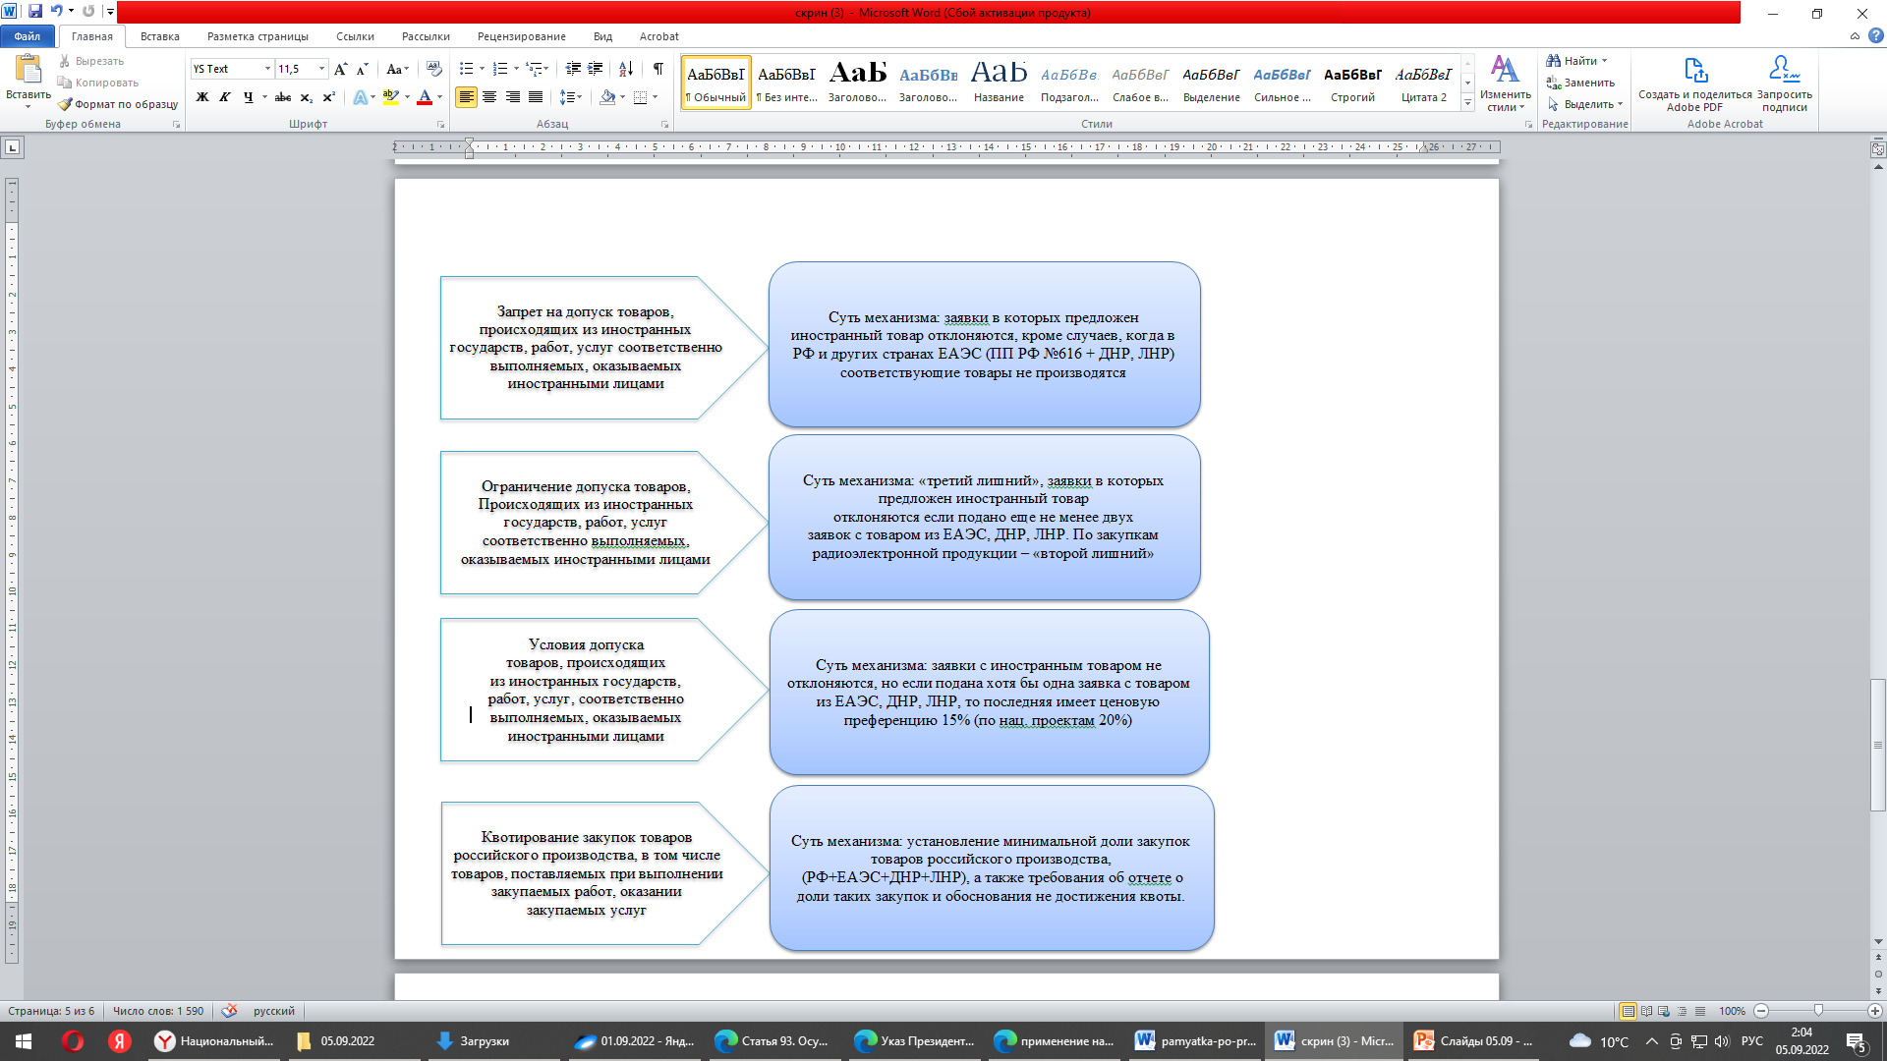

Slide 6
ОСНОВНЫЕ ПОНЯТИЯ
Страна происхождения товара – государство-член ЕАЭС в котором товар в соответствии с Правилами (утв. Решением Совета Евразийской экономической комиссии от 23.11.2020 №105) был полностью произведен или подвергнут достаточной обработке и (или) переработке.
Производство - выполнение любых видов производственных или технологических операций, включая переработку, обработку, сборку или какие-либо особые операции, целью которых является получение товара на территории государства-члена ЕАЭС;
Акт экспертизы –документ подтверждающий выполнение при производстве промышленного товара государства-члена ЕАЭС условий, производственных и технологический операций, при выполнении которых товар считается происходящим из государства-члена и выдаваемый (организацией) государства-члена в соответствии с его законодательством (в России – Минпромторгом РФ);
Сертификат о происхождении товара СТ-1 - документ по форме СТ-1, выданный уполномоченным
органом (организацией) государства-члена ЕАЭС в соответствии с Правилами происхождения товаров, являющимися неотъемлемой частью Соглашения о правилах определения страны происхождения товаров в Содружестве Независимых Государств, подписанного 20.11.2009 и подтверждающий происхождения товара на территории государства-члена.
(Например, к таким органам относится: Белорусская торгово-промышленная палата, Министерство экономики Республики Армения, Торгово-промышленная палата Кыргызской республики, экспертные организации Казахстана).
Например, проверить сертификат СТ-1, выданный Торгово-промышленной палатой РФ можно по ссылке: https://verification.tpprf.ru/search/tenders, выданный Белоруской торгово-промышленной палатой: https://certs.cci.by/verify/check.do, иных информационных ресурсах уполномоченных органов (организаций) государств - членов Евразийского экономического союза
Промышленный товар государства-члена- ЕАЭС - товар, включенный в евразийский реестр промышленных товаров государств-членов

Slide 7
СУДЕБНАЯ ПРАКТИКА
Верховный суд РФ в своем определении от 20 июня 2017 г. N 306-КГ17-552 по делу N А49-307/2016 на основе анализа Закона о контрактной системе и Таможенного кодекса сделал вывод о том, что участник электронного аукциона не лишен возможности указать одновременно несколько стран происхождения предлагаемого к закупке товара, и заказчик по этому основанию не вправе отказать такому участнику в допуске к участию в электронном аукционе.
Верховный суд решил, что указание нескольких стран в составе первой части заявки не означает неотражение сведений о стране происхождения товара, не влияет на оценку соответствия предлагаемых характеристик товара требованиям законодательства и не влечет негативных последствий, как для заказчика, так и для участников аукциона, и соответственно, не может служить основанием для отказа в допуске заявки на участие в аукционе по причине непредоставления информации, предусмотренной частью 3 статьи 66 Закона о контрактной системе.
Решающую роль в принятии решения сыграли нормы пункта 1 статьи 58 Таможенного кодекса Таможенного союза согласно которым под страной происхождения товаров может пониматься группа стран, либо таможенные союзы стран, либо регион или часть страны, если имеется необходимость их выделения для целей определения страны происхождения товаров.

Slide 8
Указ Президента РФ от 15.11.2021 N 657 "Об оказании гуманитарной поддержки населению отдельных районов Донецкой и Луганской областей Украины"
Правительству Российской Федерации в месячный срок:
обеспечить в порядке исключения на период до политического урегулирования ситуации в отдельных районах Донецкой и Луганской областей Украины на основании Минских соглашений:
- признание в Российской Федерации действительными сертификатов о происхождении товаров, выдаваемых органами (организациями), фактически действующими на территориях указанных районов;
- допуск на равных условиях с товарами российского происхождения товаров, происходящих из указанных районов, в целях осуществления закупок товаров для обеспечения государственных и муниципальных нужд и закупок товаров отдельными видами юридических лиц.
Внесены изменения во все НПА, принятые во исполнение ст. 14 44-ФЗ, за исключением ПП 878, ПП 1236.

Slide 9
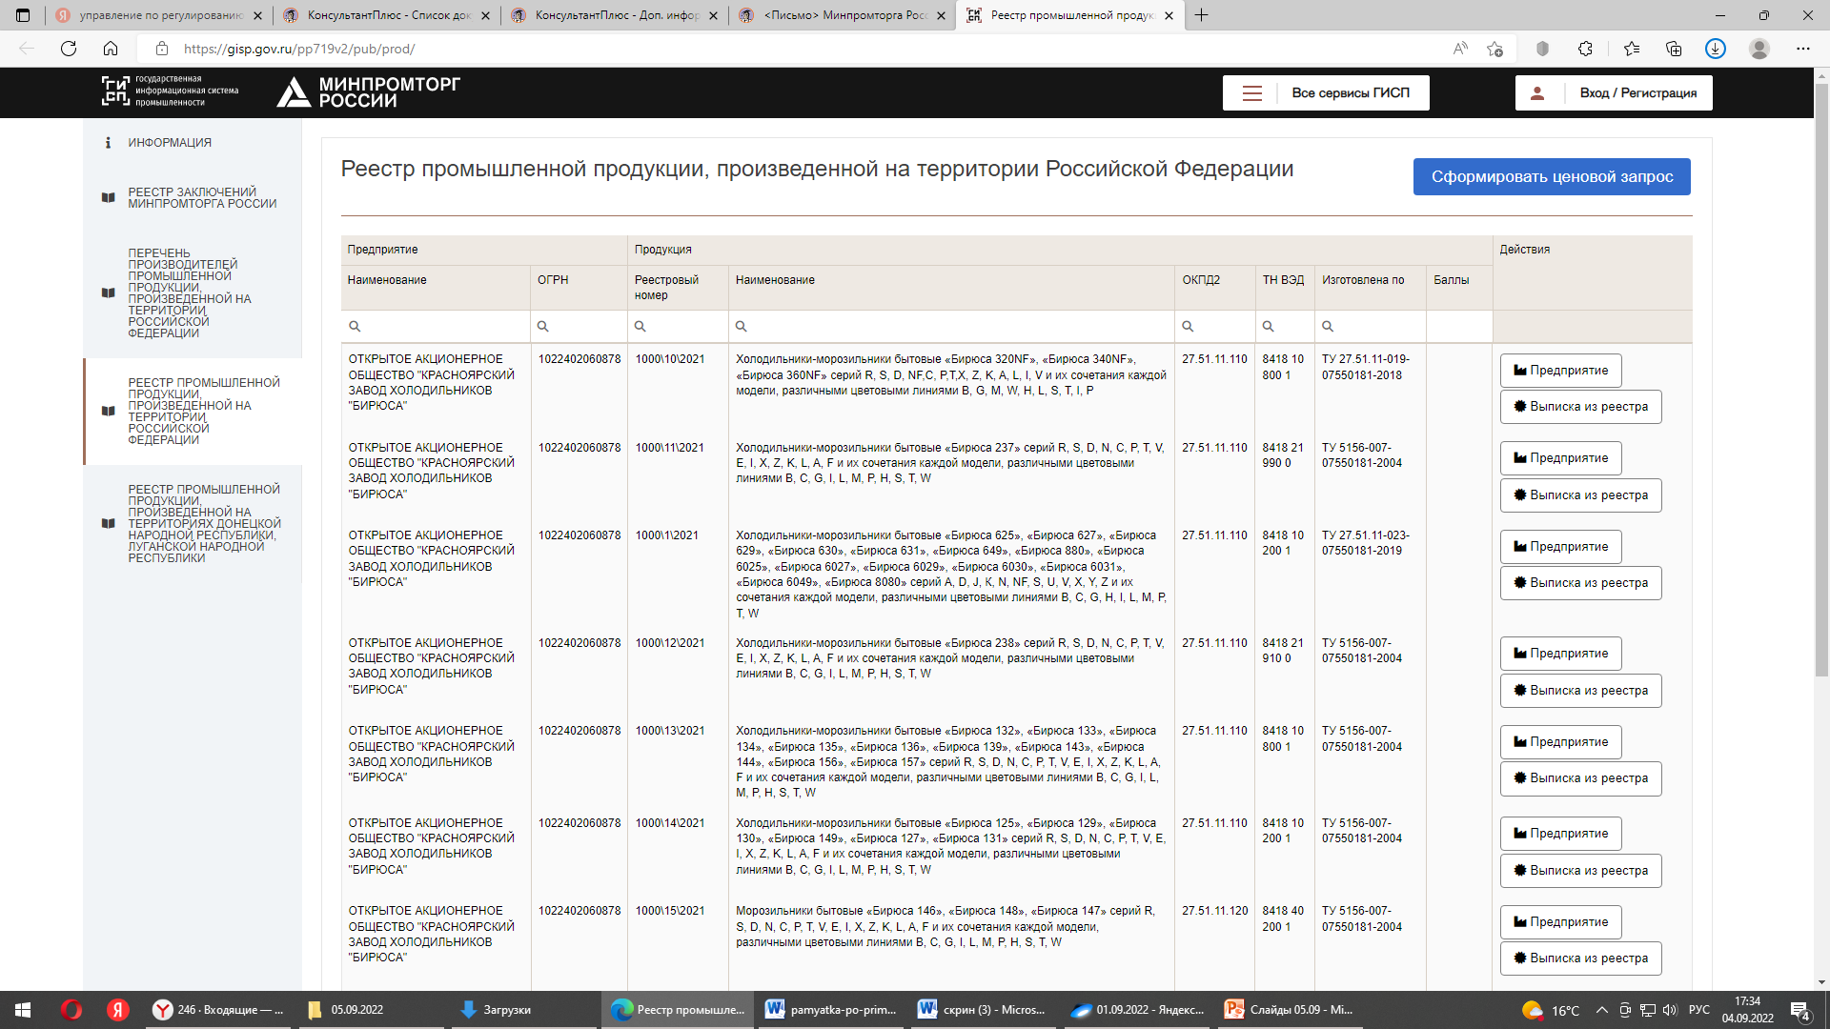
реестр российской промышленной продукции
Реестр российской промышленной продукции формируется и ведется Минпромторгом России с использованием государственной информационной системы промышленности и размещен на ее платформе в информационно-коммуникационной сети "Интернет" - https://gisp.gov.ru/pp719/p/pub/products/.

Slide 10
Постановление Правительства РФ от 01.04.2022 № 553. РЕЕСТР РОССИЙСКОЙ ПРОМЫШЛЕННОЙ ПРОДУКЦИИ.
Постановлением Правительства РФ от 01.04.2022 № 553 «О некоторых вопросах подтверждения производства промышленной продукции на территории Российской Федерации» внесены изменения в Постановление Правительства Российской Федерации от 17 июля 2015 года № 719 «О подтверждении производства промышленной продукции на территории Российской Федерации».
Изменения вступили в силу со дня публикации – с 6.04.2022.
В соответствии с пунктом 2 Постановления определено, что действующие документы о подтверждении производства промышленной продукции на территории Российской Федерации, выданные Министерством промышленности и торговли Российской Федерации и Торгово-промышленной палатой Российской Федерации до вступления в силу указанного постановления, действительны до 1 апреля 2023 г.
В соответствии с новым Порядком заключения о подтверждении производства промышленной продукции становятся 3-х летними.
На основании выданных заключений о подтверждении производства Министерством промышленности и торговли Российской Федерации формируется и ведется реестр российской промышленной продукции с использованием государственной информационной системы промышленности.
Подтвержденной в соответствии с указанными Правилами промышленной продукции при внесении сведений в реестр российской промышленной продукции присваивается регистрационный номер реестровой записи, который является идентификационным номером промышленной продукции и закрепляется на постоянной основе.
По истечении срока действия заключения или в случае отзыва заключения о подтверждении производства Минпромторг исключает промышленную продукцию, на которую выдано заключение о подтверждении производства, из реестра российской промышленной продукции.
Таким образом, на основании указанной нормы можно сделать вывод о том, что реестровая запись в Реестре промышленной продукции действует в течение срока действия такого заключения.
Аналогичный вывод можно сделать и в отношении реестровых записей реестра российской радиоэлектронной продукции (РЭП).

Slide 11
Постановление Правительства РФ от 01.04.2022 № 553.
Министерство промышленности и торговли Российской Федерации отзывает заключение о подтверждении производства:
а) в случае непредставления заявителем документов, требуемых для проведения оценки ежегодного изменения уровня локализации или совокупного количества баллов за выполнение (освоение) на территории Российской Федерации таких операций (условий) и баллов за выполнение на территории Российской Федерации научно-исследовательских и опытно-конструкторских работ или требования к достижению процентных показателей совокупного количества баллов за выполнение (освоение) на территории Российской Федерации соответствующих операций (условий) от максимально возможного количества баллов.
б) по итогам рассмотрения экспертного заключения в случае установления наличия фактов несоответствия положениям постановления Правительства Российской Федерации от 17 июля 2015 г. № 719

Slide 12
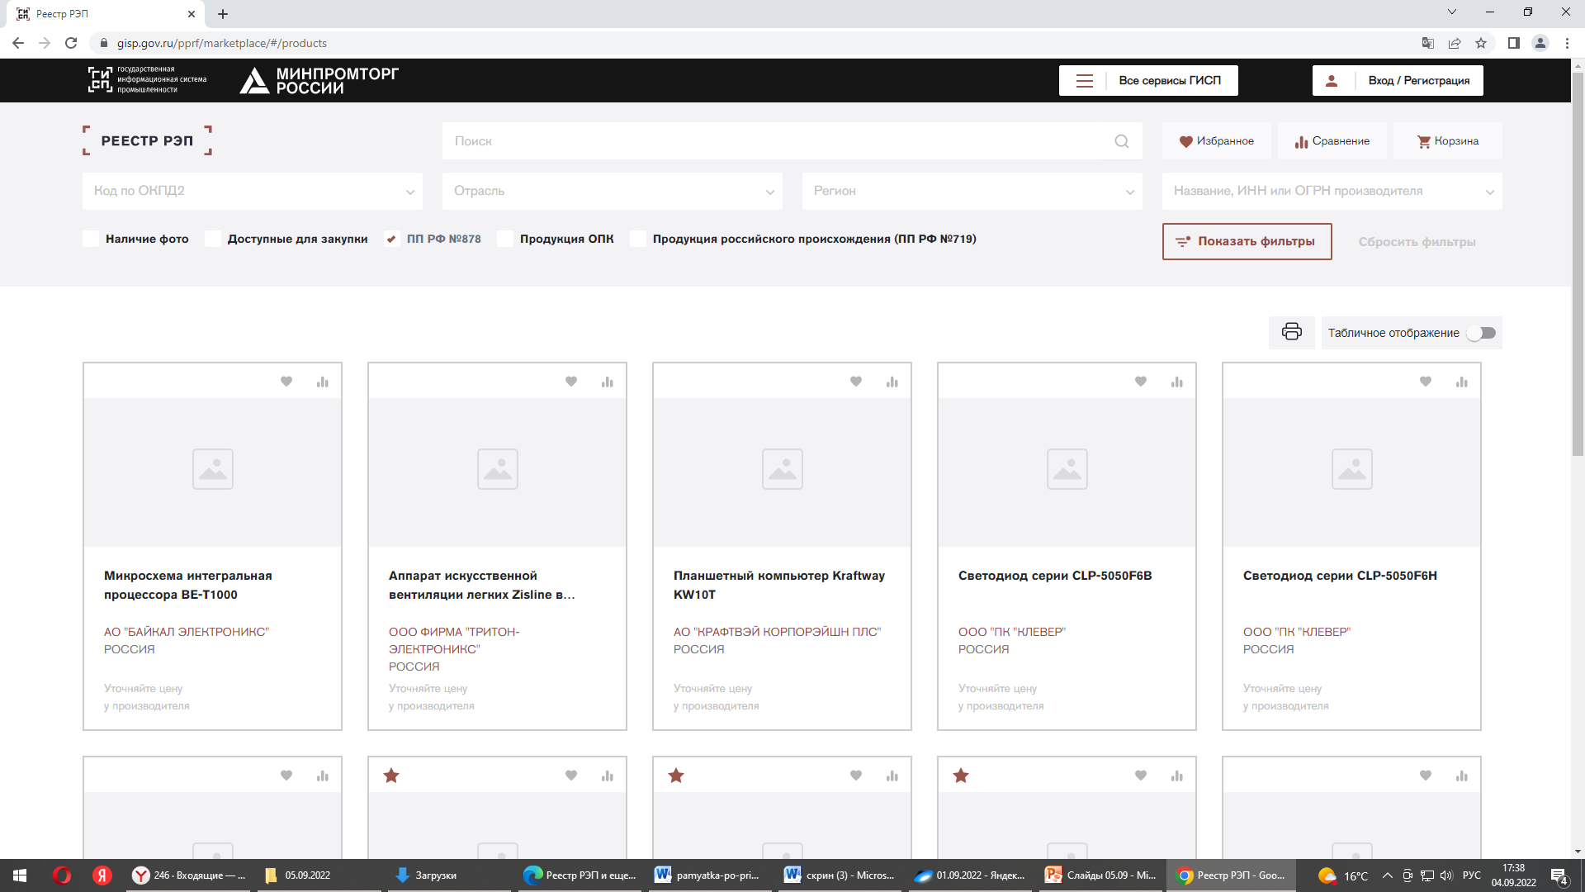
реестр российской радиоэлектронной продукции
Реестр размещен по ссылке: https://gisp.gov.ru/pprf/marketplace/#/products

Slide 13
Ведение ЕДИНОГО РЕЕСТРА РОССИЙСКОЙ
РАДИОЭЛЕКТРОННОЙ ПРОДУКЦИИ
Формирование и ведение реестра осуществляется Министерством промышленности и торговли Российской Федерации посредством принятия решений о включении радиоэлектронной продукции в реестр или об исключении радиоэлектронной продукции из реестра.
Реестровая запись содержит в том числе сведения:
- порядковый номер реестровой записи;
- дата формирования реестровой записи;
- наименование радиоэлектронной продукции с указанием кода в соответствии с Общероссийским классификатором продукции по видам экономической деятельности ОК 034-2014 (КПЕС 2008),
- основные технические и функциональные характеристики радиоэлектронной продукции;
- реквизиты документа, являющегося основанием для включения в реестр: реквизиты (дата и номер) заключения Министерства промышленности и торговли Российской Федерации о подтверждении производства промышленной продукции на территории Российской Федерации, выданного в соответствии с постановлением Правительства Российской Федерации от 17 июля 2015 г. № 719 "О подтверждении производства промышленной продукции на территории Российской Федерации".
Минпромторг включает в реестр радиоэлектронную продукцию, в отношении которой выдано заключение о подтверждении производства, и размещает сведения о радиоэлектронной продукции, в реестре в срок не позднее 3 рабочих дней со дня выдачи заключения.
Минпромторг принимает решение об исключении радиоэлектронной продукции из реестра в следующих случаях:
а) поступление от заявителя заявления об исключении радиоэлектронной продукции из реестра - в течение 10 рабочих дней со дня поступления указанного заявления;
б) выявление министерством фактов представления заявителем подложных документов и (или) недостоверных сведений о заявителе и (или) радиоэлектронной продукции, в том числе на основании документов, полученных в установленном порядке от государственных органов, включая вступившие в законную силу судебные акты, официальные документы иностранных государств, прошедшие в установленном порядке процедуру консульской легализации, - в течение 10 рабочих дней со дня выявления указанных фактов.
Министерство обновляетс сведения в реестре сведения об исключении радиоэлектронной продукции из реестра в срок не позднее 5 рабочих дней со дня принятия решения об исключении радиоэлектронной продукции из реестра.

Slide 14
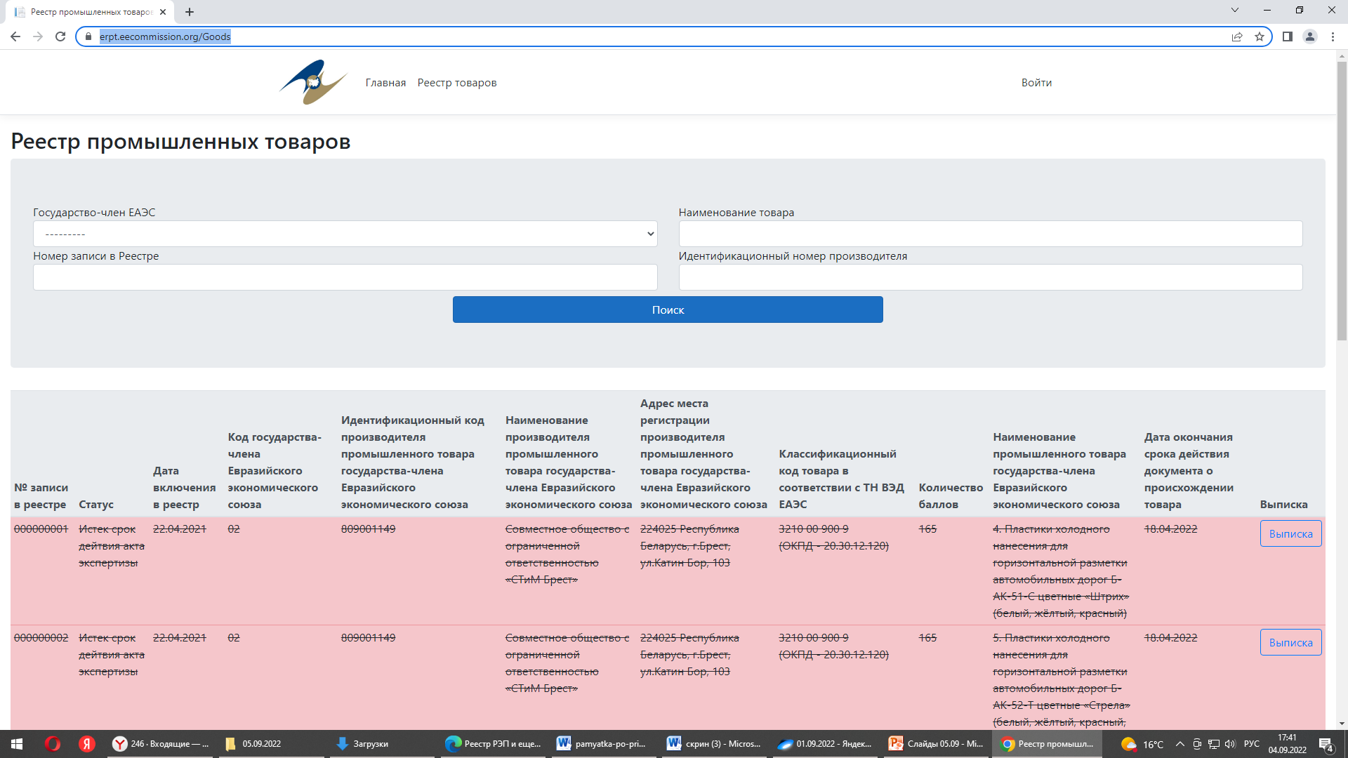
евразийский реестр промышленных товаров
Реестр размещен по ссылке: https://erpt.eecommission.org/Goods

Slide 15
Решение Совета Евразийской экономической комиссии от 23.11.2020 N 105 "Об утверждении Правил определения страны происхождения отдельных видов товаров для целей государственных (муниципальных) закупок"
Критерием определения государства-члена ЕАЭС страной происхождения промышленного товара государства-члена при осуществлении государственных (муниципальных) закупок является выполнение исчерпывающих условий, производственных и технологических операций при производстве промышленного товара государства-члена ЕАЭС.
При осуществлении государственных (муниципальных) закупок страна происхождения отдельных видов промышленных товаров государств-членов ЕАЭС подтверждается путем представления информации из евразийского реестра промышленных товаров государств-членов .
Продукция подлежит включению в реестр на основании акта экспертизы или сертификата СТ-1.
Акт экспертизы выдается на неопределенный объем (количество) товара и рассматривается в качестве документа о происхождении товара в течение 2 лет с даты его выдачи.
Сертификат о происхождении товара СТ-1 для целей включения товара в реестр выдается на неопределенный объем (количество) товара и рассматривается в качестве документа о происхождении товара в течение 1 года с даты его выдачи.
Порядок выдачи сертификата о происхождении товара СТ-1, в том числе содержащий особенности его заполнения уполномоченными органами (организациями), определяется законодательством государства-члена.

Slide 16
Решение Совета Евразийской экономической комиссии от 23.11.2020 N 105 "Об утверждении Правил определения страны происхождения отдельных видов товаров для целей государственных (муниципальных) закупок"
Формирование и ведение реестра осуществляются уполномоченным структурным подразделением Комиссии в электронном виде путем формирования или аннулирования записей на информационном ресурсе, определяемом Комиссией, в информационно-телекоммуникационной сети "Интернет" с обязательной последовательной нумерацией промышленных товаров государств-членов, включаемых в реестр (присваивается регистрационный номер реестровой записи).
Основанием для включения в реестр сведений о промышленном товаре государства-члена и его производителе является подача заявителем заявления в электронном виде.
Включение сведений о промышленном товаре государства-члена и его производителе в реестр осуществляется уполномоченным структурным подразделением Комиссии в течение 5 рабочих дней с даты поступления электронного заявления на информационный ресурс Комиссии после проверки электронного заявления на предмет его полноты и соответствия требованиям настоящих Правил с размещением соответствующей информации на официальном сайте Евразийского экономического союза.
Аннулирование записи в реестре производится уполномоченным структурным подразделением Комиссии на основании электронного заявления.
Основанием для аннулирования записи в реестре является:
1) прекращение действия акта экспертизы;
2) ликвидация или реорганизация юридического лица, прекращение деятельности в качестве индивидуального предпринимателя;
3) решение Коллегии Комиссии.

Slide 17
Положение о порядке выдачи сертификатов о происхождении товаров формы СТ-1 для целей осуществления закупок для обеспечения государственных и муниципальных нужд (для отдельных видов медицинских изделий), утвержденное приказом ТПП России от 10 апреля 2015 г. N 29
Уполномоченная ТПП - торгово-промышленные палаты в Российской Федерации, имеющие право выдавать сертификаты о происхождении товаров формы СТ-1, предусмотренные Соглашением о Правилах определения страны происхождения товаров в Содружестве Независимых Государств от 20 ноября 2009 года
(Приказ ТПП РФ от 28.12.2018 N 118 «Об утверждении перечня торгово-промышленных палат в Российской Федерации, уполномоченных удостоверять сертификаты о происхождении товара, а также другие документы, связанные с осуществлением внешнеэкономической деятельности»)
Сертификат о происхождении товара формы СТ-1 для целей осуществления закупок для обеспечения государственных и муниципальных нужд - документ, выданный уполномоченной ТПП участнику закупки, свидетельствующий о стране происхождения товаров;
Если иное не предусмотрено Положением, сертификат формы СТ-1 оформляется на основании первичного акта экспертизы, выполненного экспертами уполномоченной ТПП.
ТПП России размещает на информационном ресурсе ТПП РФ сведения о производителях и товарах, на которые оформлены Годовые акты экспертизы.
Сертификат формы СТ-1 выдаются заинтересованным участникам закупок (заявителям).
СТ-1 прекращает свое действие после завершения закупки товара для обеспечения государственных или муниципальных нужд, для которой он был предназначен(за исключением сертификатов, выданных на основании годового акта экспертизы).
Сертификаты формы СТ-1 сроком действия до одного года выдаются исключительно производителям товаров при условии наличия Годового акта экспертизы на такие товары.

Slide 18
ПРОДЛЕНИЕ действия сертификатов СТ-1
Постановление Правительства РФ от 12.03.2022 № 353 «Об особенностях разрешительной деятельности в Российской Федерации в 2022 году» продлевает на 12 месяцев действие целого ряда срочных разрешений, сроки действия которых истекают в период со дня вступления в силу постановления (с 25.03.2022 года) по 31 декабря 2022 г.
Перечень таких разрешений, утвержден Приложением № 1 к постановлению и содержит 23 наименования документов, в числе которых: Сертификаты о происхождении товара СТ-1.

Slide 19
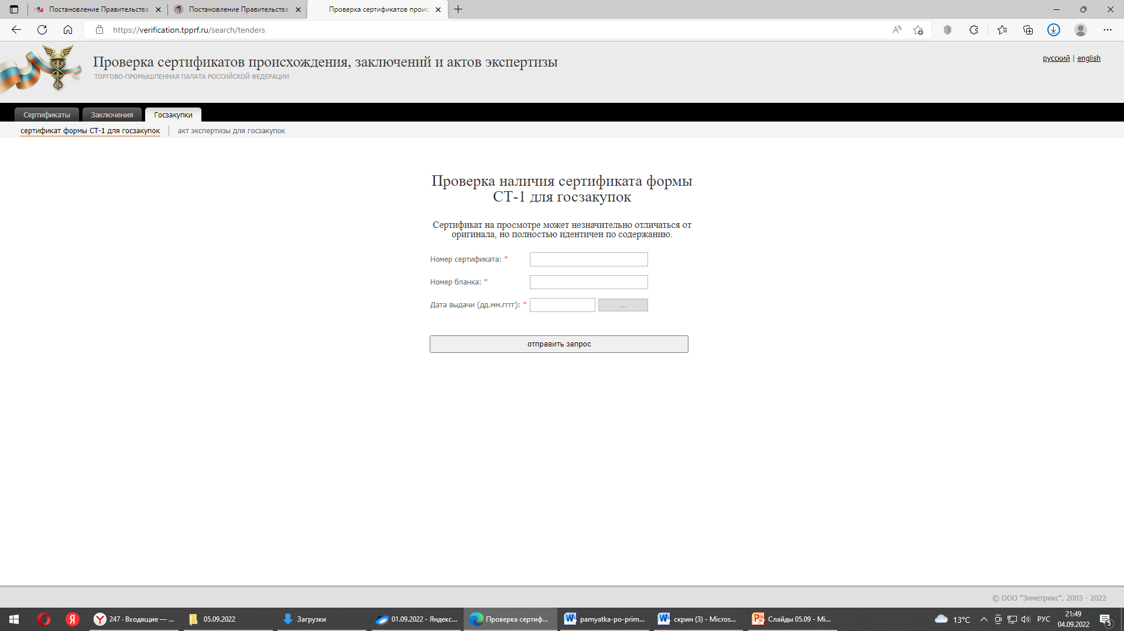

Slide 20
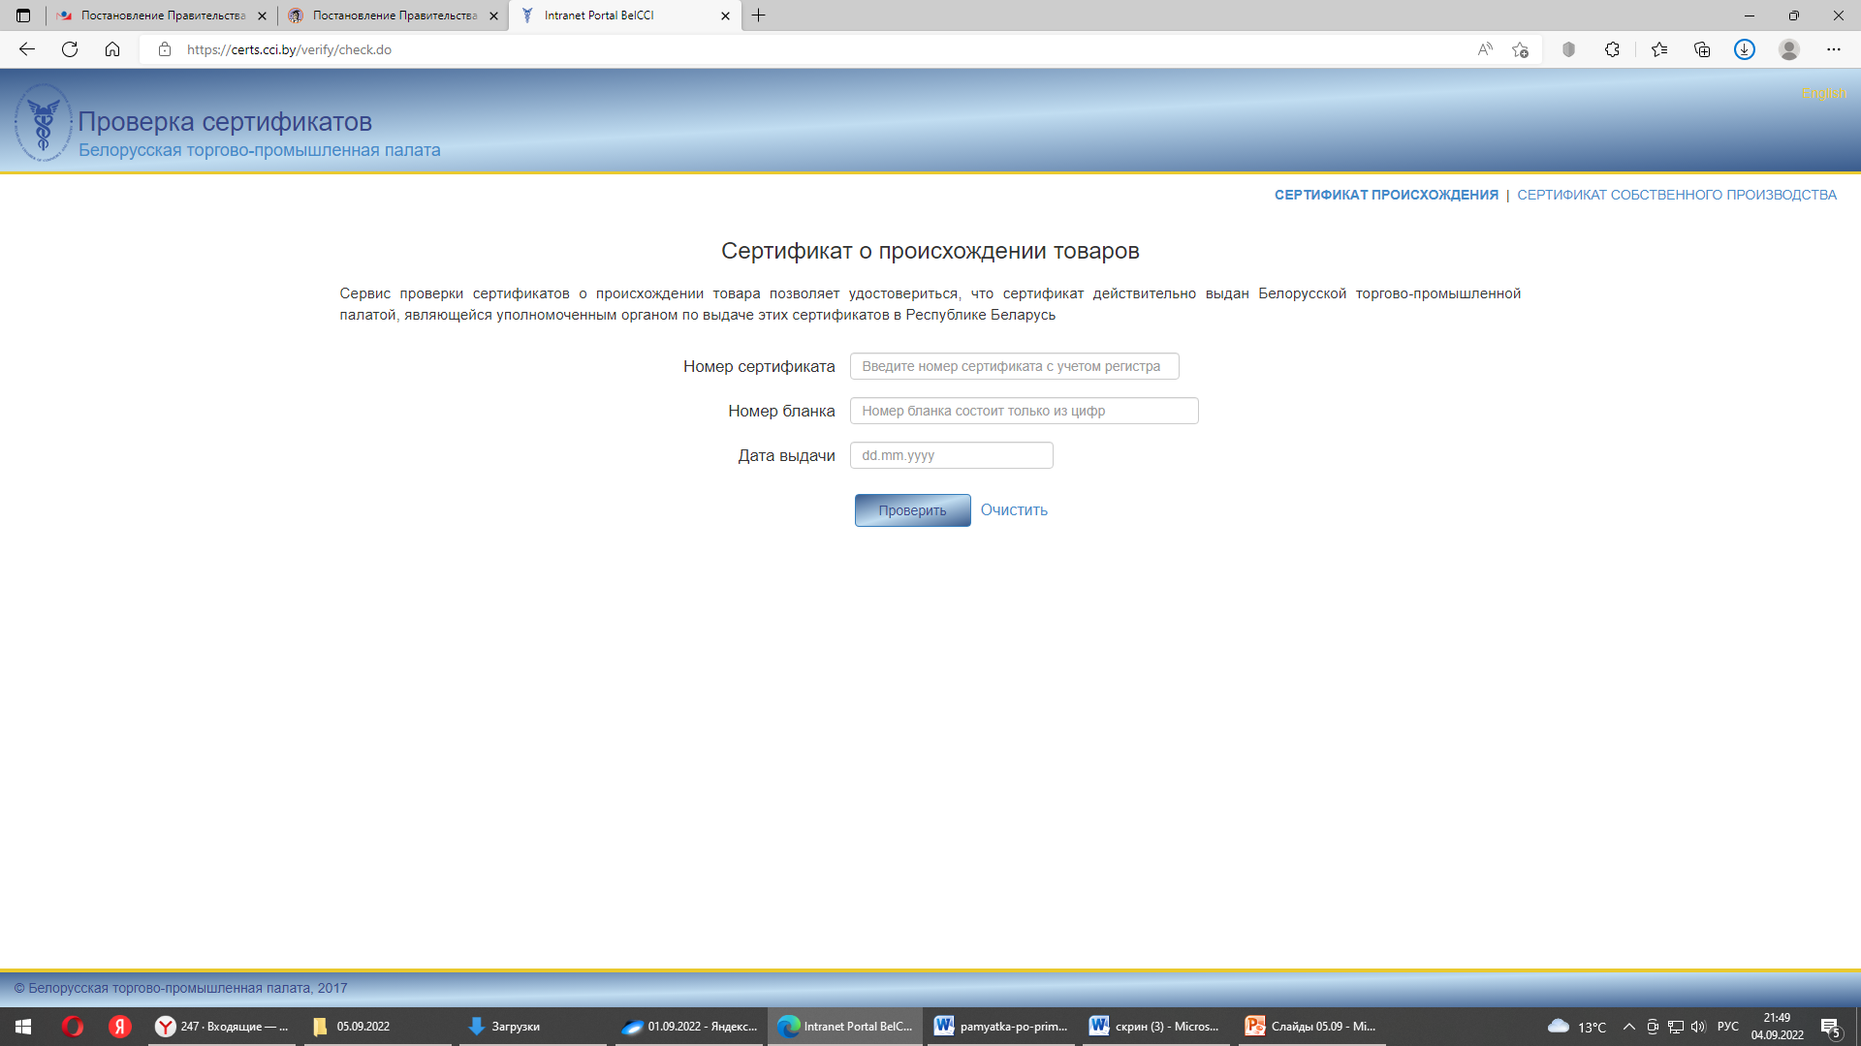

Slide 21
ЗАПРЕТ. Постановление Правительства РФ от 30.04.2020 N 616
Запрет на допуск промышленных товаров, происходящих из иностранных государств (за исключением государств - членов Евразийского экономического союза), для целей осуществления закупок для государственных и муниципальных нужд
Постановление Правительства РФ от 30.04.2020 N 616 "Об установлении запрета на допуск промышленных товаров, происходящих из иностранных государств, для целей осуществления закупок для государственных и муниципальных нужд, а также промышленных товаров, происходящих из иностранных государств, работ (услуг), выполняемых (оказываемых) иностранными лицами, для целей осуществления закупок для нужд обороны страны и безопасности государства«
Перечень:
31.09.11 Мебель металлическая, не включенная в другие группировки
31.09.13 Мебель деревянная, не включенная в другие группировки
31.09.14.110 Мебель из пластмассовых материалов
32.50.50.190 Изделия медицинские, в том числе хирургические, прочие, не включенные в другие группировки (только в отношении медицинских масок)
32.99.11.130 Аппараты дыхательные автономные
32.99.11.160 Средства защиты головы и лица (только в отношении медицинских масок)

Slide 22
Постановление Правительства РФ от 30.04.2020 N 616
Запреты не применяются
к товарам, происходящим из Донецкой Народной Республики, Луганской Народной Республики;
отсутствие на территории Российской Федерации производства промышленного товара, которое подтверждается наличием разрешения Минпромторга на закупку происходящего из иностранного государства промышленного товара, выдаваемого с использованием государственной информационной системы промышленности;
закупка одной единицы товара, стоимость которой не превышает 300 тыс. рублей, и закупки совокупности таких товаров, суммарная стоимость которых составляет менее 1 млн. рублей (за исключением закупок товаров:
Номер из Перечня | Код ОКПД2 | Наименование
19. | 25.73.30 | Инструмент ручной прочий
20. | 25.73.40 | Инструменты рабочие сменные для станков или для ручного инструмента (с механическим приводом или без него)
21. | 25.73.60 | Инструмент прочий
28. | 26.20.40.150 | Устройства числового программного управления
50. | 28.24.1 | Инструменты ручные электрические; инструменты ручные прочие с механизированным приводом
142. | 32.50.50.190 | Изделия медицинские, в том числе хирургические, прочие, не включенные в другие группировки (только в отношении медицинских масок)
145. | 32.99.11.160 | Средства защиты головы и лица (только в отношении медицинских масок)

Slide 23
Постановление Правительства РФ от 30.04.2020 N 616
Письма Минпромторга России от 05.06.2020 N ПГ-12-7403, от 08.07.2020 N 47475/12, от 24.07.2020 N ПГ-12-9638
Согласно подпункту "б" пункта 3 постановления N 616 запрет, в частности, не распространяется на закупку одной единицы товара, стоимость которой не превышает 100 тыс. рублей, и закупки совокупности таких товаров, суммарная стоимость которых составляет менее 1 млн. рублей (за исключением закупок товаров, указанных в пунктах 1 - 7, 124 и 125 перечня) (далее - ограничение по стоимости продукции).
Под совокупностью товаров применительно к постановлению N 616 следует понимать те товары, которые соответствуют одному коду Общероссийского классификатора продукции по видам экономической деятельности ОК 034-2014 (КПЕС 2008) (далее - ОКПД 2).
Таким образом, при осуществлении закупки товаров в рамках одного кода ОКПД 2 суммарной стоимостью менее 1 млн. рублей запрет не распространяется в случае, если стоимость каждого товара не превышает 300 тыс. рублей.
При этом следует иметь ввиду, что при проведении двумя или более заказчиками совместных конкурсов или аукционов, предусмотренных статьей 25 Федерального закона от 5 апреля 2013 г. N 44-ФЗ "О контрактной системе в сфере закупок товаров, работ, услуг для обеспечения государственных и муниципальных нужд", контракт с победителем такого конкурса или аукциона заключается каждым заказчиком самостоятельно.
В этой связи ограничение по стоимости продукции устанавливается заказчиком пропорционально в отношении тех единиц товаров, которые планируются им к приобретению по результатам проведения совместного конкурса или аукциона.

Slide 24
Постановление Правительства РФ от 30.04.2020 N 616
Запреты не применяются
необходимость обеспечения взаимодействия товаров с товарами, используемыми заказчиком, ввиду их несовместимости с товарами, имеющими другие товарные знаки (за исключением закупок товаров, указанных в пунктах 40 - 43, 70 - 76, 78 - 86, 94 - 117 и 134 перечня);
закупки, осуществляемые отдельными категориями заказчиков (Федеральной службой безопасности Российской Федерации, Федеральной службой охраны Российской Федерации, Службой внешней разведки Российской Федерации, органами внешней разведки Министерства обороны Российской Федерации, Министерством внутренних дел Российской Федерации, Федеральной службой войск национальной гвардии Российской Федерации и подведомственными им организациями);
закупки товаров в целях оказания медицинской помощи в неотложной или экстренной форме либо вследствие аварии, обстоятельств непреодолимой силы, для предупреждения (при введении режима повышенной готовности функционирования органов управления и сил единой государственной системы предупреждения и ликвидации чрезвычайных ситуаций) и (или) ликвидации чрезвычайной ситуации.

Slide 25
Постановление Правительства РФ от 30.04.2020 N 616
Запреты распространяются в том числе на товары, поставляемые заказчику при выполнении закупаемых работ, оказании закупаемых услуг, а также являющиеся предметом лизинга.
Для целей соблюдения запретов не могут быть предметом одного контракта (одного лота) промышленные товары, включенные в перечень и не включенные в него (за исключением закупок промышленных товаров по государственному оборонному заказу). При этом медицинские маски не могут быть предметом одного контракта (одного лота) с другими отдельными видами промышленных товаров, включенных в перечень.

Slide 26
Чем подтверждается соответствие требованиям ПП 616? Участник закупки указывает (декларирует) в составе заявки на участие в закупке
Товар российского происхождения | 1) номером реестровой записи из реестра российской промышленной продукции (ссылка: https://gisp.gov.ru/pp719v2/pub/prod/) , а также для продукции, в отношении которой установлены требования о совокупном количестве баллов за выполнение (освоение) на территории Российской Федерации соответствующих операций (условий) информацией о совокупном количестве баллов за выполнение технологических операций (условий) на территории Российской Федерации; 2) номером реестровой записи из единого реестра российской радиоэлектронной продукции (ссылка: https://gisp.gov.ru/pprf/marketplace/#/products) в случае закупки отдельных видов товаров: 26.11.30 «Схемы интегральные электронные», 26.12.30 «Карты со встроенными интегральными схемами (смарт-карты)», 26.20.11 «Компьютеры портативные массой не более 10 кг, такие как ноутбуки, планшетные компьютеры, карманные компьютеры, в том числе совмещающие функции мобильного телефонного аппарата, электронные записные книжки и аналогичная компьютерная техника», 26.20.13 «Машины вычислительные электронные цифровые, содержащие в одном корпусе центральный процессор и устройство ввода и вывода, объединенные или нет для автоматической обработки данных», 26.20.14 «Машины вычислительные электронные цифровые, поставляемые в виде систем для автоматической обработки данных», 26.20.15 «Машины вычислительные электронные цифровые прочие, содержащие или не содержащие в одном корпусе одно или два из следующих устройств для автоматической обработки данных: запоминающие устройства, устройства ввода, устройства вывода», 27.40.39 «Светильники и осветительные устройства прочие, не включенные в другие группировки», а также для продукции, в отношении которой установлены требования о совокупном количестве баллов за выполнение (освоение) на территории Российской Федерации соответствующих операций (условий) информацией о совокупном количестве баллов за выполнение технологических операций (условий) на территории Российской Федерации
Товар, страной происхождения которого является государство – член Евразийского экономического союза, за исключением Российской Федерации | Номером реестровой записи из евразийского реестра промышленных товаров (ссылка: https://erpt.eecommission.org/Goods), а также для продукции, в отношении которой установлены требования о совокупном количестве баллов за выполнение (освоение) на территории Евразийского экономического союза соответствующих операций (условий) информацией о совокупном количестве баллов за выполнение технологических операций (условий) на территории государства - члена Евразийского экономического союза
Товар, страной происхождения которого является ДНР, ЛНР | Номером реестровой записи из реестра промышленной продукции, произведенной на территориях ДНР, ЛНР

Slide 27
Происхождение товара | Соблюдение национального режима при заключении контракта | Соблюдение национального режима при исполнении контракта
Товар российского происхождения | Информацию о реестровых записях о товаре и совокупном количестве баллов (при наличии) обязательно включите в контракт! Нарушение порядка заключения, изменения контракта является административным правонарушением, ответственность за которое предусмотрена статьей 7.32 КоАП РФ. Влечет наложение административного штрафа на должностных лиц в размере 1 % НМЦК, но не менее 5 тысяч руб. и не более 30 тысяч рублей, на юридических лиц в размере 1 % НМЦК, но не менее 50 тысяч руб. и не более 300 тысяч руб. (ч.1 ст. 7.32 КоАП РФ) | Убедитесь что, при передаче товара (результатов работы) поставщик (подрядчик, исполнитель) предоставил вам документы, которые подтверждают страну происхождения товара и на основании которых он был включен в один из реестров: реестр российской промышленной продукции, единый реестр российской радиоэлектронной продукции. К таким документам относится заключение Министерства промышленности и торговли Российской Федерации о подтверждении производства промышленной продукции на территории Российской Федерации, выданное в соответствии с постановлением Правительства Российской Федерации от 17.07.2015 № 719 «О подтверждении производства промышленной продукции на территории Российской Федерации». Проверить заключение можно на сайте министерства по ссылке: https://gisp.gov.ru/pp719v2/pub/res/ | Не допускайте замены товара, указанного в Перечне к Постановлению № 616, товарами из иностранного государства, кроме случая, когда он происходит из страны Евразийского экономического союза (п. 13 Постановления № 616). При замене товара, убедитесь, что товар включен в один из реестров и совокупное количество баллов соответствует требуемому (при необходимости)! В контракт обязательно включите номер реестровой записи и количество баллов (при наличии) в отношении товара, предложенного на замену! Помним! В случае представления участником закупки в составе заявки информации из реестра российской промышленной продукции, единого реестра российской радиоэлектронной продукции или евразийского реестра промышленных товаров без указания совокупного количества баллов или с указанием такого совокупного количества баллов, не соответствующего требованиям, установленным для целей осуществления закупок ПП РФ № 719 или решением Совета Евразийской экономической комиссии № 105 соответственно, такая заявка приравнивается к заявке, в которой содержится предложение о поставке товаров, происходящих из иностранных государств. Изменение условий контракта, если возможность изменения условий контракта не предусмотрена законодательством РФ о контрактной системе в сфере закупок, влечет наложение адм. штрафа на должностных лиц в размере 20 тысяч руб.; на юридических лиц - 200 тысяч руб. (ч.4 ст. 7.32 КоАП РФ)
Товар, страной происхождения которого является государство – член Евразийского экономического союза, за исключением Российской Федерации |  | Убедитесь что, при передаче товара (результатов работы) поставщик (подрядчик, исполнитель) предоставил вам документы, которые подтверждают страну происхождения товара и на основании которых он был включен в евразийский реестр промышленных товаров. К таким документам относятся акт экспертизы или сертификат о происхождении товара, выданные уполномоченным органом (организацией) государства-члена Евразийского экономического союза в соответствии с его законодательством и Решением Совета Евразийской экономической комиссии от 23.11.2020 № 105 «Об утверждении Правил определения страны происхождения отдельных видов товаров для целей государственных (муниципальных) закупок» (Например, к таким органам относится: Белорусская торгово-промышленная палата, Министерство экономики Республики Армения, Торгово-промышленная палата Кыргызской республики, экспертные организации Казахстана)
 |  | Убедитесь что, при передаче товара (результатов работы) поставщик (подрядчик, исполнитель) предоставил вам документы, которые подтверждают страну происхождения товара и на основании которых он был включен в реестр товаров ДНР, ЛНР. К таким документам относятся акт экспертизы, выданный уполномоченными органами (организациями) ДНР, ЛНР, о соответствии продукции требованиям, предусмотренным приложением к постановлению Правительства РФ №719. На сегодняшний день порядок ведения такого реестра не утвержден.
Товар, страной происхождения которого является ДНР, ЛНР

Slide 28
Разъяснения по вопросу применения ПП РФ № 616
Письмо Минфина России от 17.02.2022 N 24-03-07/11125 (Справочная информация в КТРУ)
В силу пункта 12 Правил формирования каталога на основе кода ОКПД 2 на каждую позицию каталога формируется уникальный цифровой код. При этом такой код указывается в позиции каталога исключительно в целях нумерации и кодирования.
Соответственно, код ОКПД 2 учитывается в коде позиции каталога, а также включается в справочную информацию позиции каталога, при этом не являясь описанием товара.
Учитывая изложенное, Департамент сообщает, что различие или соответствие кода ОКПД 2 товара, работы, услуги и кода ОКПД 2, указанного в позиции каталога, не предусмотрено Законом N 44-ФЗ в качестве условия допуска или отказа в допуске к участию в закупке, отказа в заключении контракта по результатам осуществления закупки.
В свою очередь, постановление Правительства Российской Федерации от 30.04.2020 N 616 устанавливает в том числе запрет на допуск для перечня промышленных товаров, происходящих из иностранных государств, для целей осуществления закупок для государственных и муниципальных нужд. При этом Постановление N 616 не устанавливает требований к описанию товаров, работ, услуг, указанию кодов ОКПД 2 в документах, предусмотренных Законом N 44-ФЗ.
В этой связи заказчик самостоятельно определяет в отношении конкретной закупки необходимость применения требований Постановления N 616 вне зависимости от наличия или отсутствия в составе справочной информации позиции каталога соответствующего кода ОКПД 2, указанного в Постановлении N 616
Письмо Минфина России от 02.03.2022 N 24-06-08/15042
Наличие или отсутствие в позиции каталога кода ОКПД 2, указанного в Постановлении N 616, не является непосредственно условием применения или неприменения запретов для целей закупок

Slide 29
Разъяснения по вопросу применения ПП РФ № 616
Письма Минфина России от 26.08.2021 N 24-06-06/68799, от 21.07.2020 N 24-03-07/63388 (Пересечение кодов)
При применении Постановления N 102 и Постановления N 616 возникает правовая неопределенность ввиду одновременного наличия кодов Общероссийского классификатора продукции по видам экономической деятельности (ОКПД 2) как в перечне, предусмотренном Постановлением N 102, так и в перечне, предусмотренном Постановлением N 616.
В этой связи отмечаем, что в соответствии с примечанием к перечню отдельных видов медицинских изделий, происходящих из иностранных государств, в отношении которых устанавливаются ограничения допуска для целей осуществления закупок для обеспечения государственных и муниципальных нужд, утвержденному Постановлением N 102 (далее - Перечень), при применении Перечня следует руководствоваться как кодом ОКПД 2, так и наименованием вида медицинского изделия.
Таким образом, Постановление N 102 применяется при наличии совпадения кода ОКПД 2 и наименования вида закупаемого медицинского изделия с указанными в Перечне. При этом при несовпадении кода ОКПД 2 и наименования вида закупаемого медицинского изделия с указанными в Перечне применяется Постановление N 616.
Например,
13.2 Ткани текстильные (ПП 616),
13.20.44.120 Марля медицинская отбеленная хлопчатобумажная (ПП 102);
14.1 Одежда, кроме одежды из меха (ПП 616),
14.12.11, 14.12.21, 14.12.30.131, 14.12.30.132, 14.12.30.160 Одежда медицинская (ПП 102)

Slide 30
Разъяснения по вопросу применения ПП РФ № 616
Минпромторг России в письме от 27.04.2022 года № ОВ-39122/12 изложил позицию по осуществлению закупок у единственного поставщика по дополнительным случаям, установленным на уровне субъектов РФ (Постановление Правительства Белгородской обл. от 21.03.2022 N 141-пп "Об установлении случаев осуществления закупок товаров, работ, услуг у единственного поставщика (подрядчика, исполнителя) для обеспечения государственных и (или) муниципальных нужд и порядка их осуществления«)
решения о принятии актов об осуществлении закупки для нужд субъекта Российской Федерации у единственного поставщика (подрядчика, исполнителя) должны приниматься с учетом необходимости защиты национальных интересов Российской Федерации в связи с недружественными действиями иностранных государств и международных организаций. В частности, необходимо соблюдать требования, установленные статьей 14 Закона № 44-ФЗ, в особенности Постановление Правительства Российской Федерации № 616.
необходимо учитывать срочность закупки;
приоритетными должны оставаться конкурентные способы определения поставщика. При наличии возможности осуществления конкурентных закупок товаров, работ, услуг, такие закупки должны проводиться конкурентными способами, в том числе с соблюдением норм национального режима, если в отношении таких товаров установлены требования по предоставлению приоритета отечественным товарам.
Письмо Минфина России от 17.08.2020 N 24-03-06/71962 (Закупка у единственного поставщика)
по мнению Минфина России, при осуществлении закупки у единственного поставщика предусмотренный Постановлением N 616 запрет на допуск товаров иностранного происхождения применяется исключительно в случае закупки товаров, включенных в Реестр, и наличия такого товара в утвержденном указанным Постановлением перечне товаров.

Slide 31
Разъяснения по вопросу применения ПП РФ № 616
Письмо Минфина России от 15.06.2020 N 24-05-07/51216 (Закупка у единственного поставщика)
При этом пунктом 3 Постановления N 616 установлены случаи закупок, при осуществлении которых указанные запреты не применяются.
Исключений в отношении закупок, осуществляемых у единственного поставщика (подрядчика, исполнителя), пунктом 3 Постановления N 616 не предусмотрено.
Письмо Минпромторга России от 24.07.2020 N ПГ-12-9638 (Закупка у единственного поставщика)
Действие постановления N 616 распространяется на все предусмотренные Федеральным законом от 5 апреля 2013 г. N 44-ФЗ "О контрактной системе в сфере закупок товаров, работ, услуг для обеспечения государственных и муниципальных нужд" способы определения поставщиков (подрядчиков, исполнителей), в том числе на закупку у единственного поставщика (подрядчика, исполнителя).
Письмо Минфина России от 19.03.2021 N 24-03-08/19951 (Отказ от исполнения контракта)
Необходимость включения информации о реестровых записях о товаре в контракт установлена пунктом 10 Постановления N 616.
При этом согласно пункту 1 части 15 статьи 95 Федерального закона от 5 апреля 2013 г. N 44-ФЗ "О контрактной системе в сфере закупок товаров, работ, услуг для обеспечения государственных и муниципальных нужд" заказчик обязан принять решение об одностороннем отказе от исполнения контракта, в том числе в случае, если в ходе исполнения контракта установлено, что поставляемый товар не соответствует установленным извещением об осуществлении закупки и (или) документацией о закупке требованиям к поставляемому товару или предоставил недостоверную информацию о соответствии поставляемого товара таким требованиям, что позволило ему стать победителем определения поставщика (подрядчика, исполнителя).

Slide 32
Ограничения ДОПУСКА. Постановление Правительства РФ от 30.04.2020 N 617
Постановление Правительства РФ от 30.04.2020 N 617 "Об ограничениях допуска отдельных видов промышленных товаров, происходящих из иностранных государств, для целей осуществления закупок для обеспечения государственных и муниципальных нужд"
Ограничение допуска для целей осуществления закупок для обеспечения государственных и муниципальных нужд, механизм «третий лишний»
Перечень:
157. 32.50.22.121 Протезы внешние
158. 32.50.22.123 Туторы верхних конечностей
159. 32.50.22.124 Туторы нижних конечностей
160. 32.50.22.125 Корсеты, реклинаторы, обтураторы
161. 32.50.22.126 Бандажи и изделия к протезно-ортопедической продукции
162. 32.50.22.129 Приспособления ортопедические прочие
163. 32.50.22.157 Вкладные корригирующие элементы для ортопедической обуви (в том числе стельки, полустельки)
164. 32.50.30.110 Мебель медицинская, включая хирургическую, стоматологическую или ветеринарную, и ее части (кроме кроватей медицинских функциональных)
166. 32.99.11.199 Средства индивидуальной защиты прочие, не включенные в другие группировки

Slide 33
Ограничения ДОПУСКА. Постановление Правительства РФ от 30.04.2020 N 617
Для целей осуществления закупок отдельных видов промышленных товаров, включенных в перечень, заказчик отклоняет все заявки, содержащие предложения о поставке отдельных видов промышленных товаров, происходящих из иностранных государств (за исключением государств - членов Евразийского экономического союза) (далее - заявки), при условии, что на участие в закупке подано не менее 2 заявок, удовлетворяющих требованиям извещения об осуществлении закупки, которые одновременно:
а) содержат предложения о поставке отдельных видов промышленных товаров, страной происхождения которых являются только государства - члены Евразийского экономического союза;
б) не содержат предложений о поставке одного и того же вида промышленного товара одного производителя либо производителей, входящих в одну группу лиц, соответствующую признакам, предусмотренным статьей 9 Федерального закона "О защите конкуренции", при сопоставлении заявок.
В случае если заявка не отклоняется в соответствии с ограничениями, установленными настоящим постановлением, применяются условия допуска для целей осуществления закупок товаров, происходящих из иностранного государства или группы иностранных государств (Приказ Минфина России от 04.06.2018 N 126н).
Ограничения допуска для целей осуществления закупок для обеспечения государственных и муниципальных нужд не применяются к товарам, происходящим из Донецкой Народной Республики, Луганской Народной Республики.
Ограничения, установленные постановлением, распространяются на товары, включенные в перечень, в том числе поставляемые заказчику при выполнении закупаемых работ, оказании закупаемых услуг.

Slide 34
Ограничения ДОПУСКА. Постановление Правительства РФ от 30.04.2020 N 617
Ограничения, установленные постановлением №617, не применяются в следующих случаях:
- необходимость обеспечения взаимодействия товаров с товарами, используемыми заказчиком, ввиду их несовместимости с товарами, имеющими другие товарные знаки;
- закупка запасных частей и расходных материалов к машинам и оборудованию, используемым заказчиком в соответствии с технической документацией на указанные машины и оборудование;
- в отношении отдельных видов промышленных товаров, работ, услуг, по которым установлены отдельные запреты в соответствии со статьей 14 Федерального закона "О контрактной системе в сфере закупок товаров, работ, услуг для обеспечения государственных и муниципальных нужд".

Slide 35
Чем подтверждается соответствие требованиям ПП 617? Участник закупки указывает (декларирует) в составе заявки на участие в закупке
Товар российского происхождения | Номером реестровой записи из реестра российской промышленной продукции (ссылка: https://gisp.gov.ru/pp719v2/pub/prod/), а также для продукции, в отношении которой установлены требования о совокупном количестве баллов за выполнение (освоение) на территории Российской Федерации соответствующих операций (условий) информацией о совокупном количестве баллов за выполнение технологических операций (условий) на территории Российской Федерации
Товар, страной происхождения которого является государство – член Евразийского экономического союза, за исключением Российской Федерации | Номером реестровой записи из евразийского реестра промышленных товаров (ссылка: https://erpt.eecommission.org/Goods), а также для продукции, в отношении которой установлены требования о совокупном количестве баллов за выполнение (освоение) на территории Евразийского экономического союза соответствующих операций (условий) информацией о совокупном количестве баллов за выполнение технологических операций (условий) на территории государства - члена Евразийского экономического союза
Товар, страной происхождения которого является государство – член Евразийского экономического союза (в том числе РФ) в случае отсутствия сведений о товаре в реестре российской промышленной продукции и евразийском реестре промышленных товаров | Регистрационным номером сертификата о происхождении отдельного вида промышленного товара, выдаваемого уполномоченным органом (организацией) государства - члена Евразийского экономического союза (сертификата СТ-1)
Товар, страной происхождения которого является ДНР, ЛНР | Регистрационным номером сертификата о происхождении отдельного вида промышленного товара, выдаваемого уполномоченными органами (организациями) ДНР, ЛНР (сертификат о происхождении товара из ДНР, ЛНР)

Slide 36
Происхождение товара | Соблюдение национального режима при заключении контракта | Соблюдение национального режима при исполнении контракта
Товар российского происхождения | Информацию о реестровых записях о товаре и совокупном количестве баллов (при наличии) обязательно включите в контракт! | Убедитесь что, при передаче товара (результатов работы) поставщик (подрядчик, исполнитель) предоставил вам документы, которые подтверждают страну происхождения товара и на основании которых он был включен в реестр российской промышленной продукции. К таким документам относится заключение Министерства промышленности и торговли Российской Федерации о подтверждении производства промышленной продукции на территории РФ, выданное в соответствии с постановлением Правительства РФ от 17.07.2015 № 719 «О подтверждении производства промышленной продукции на территории Российской Федерации». Проверить заключение можно на сайте министерства по ссылке: https://gisp.gov.ru/pp719v2/pub/res/ | При исполнении контракта, при заключении которого были отклонены заявки в соответствии с ограничениями, установленными постановлением, замена отдельного вида промышленного товара на промышленный товар, страной происхождения которого не является государство – член Евразийского экономического союза, не допускается. При замене товара, убедитесь, что: - товар включен в один из реестров: реестр российской промышленной продукции или евразийский реестр промышленных товаров и совокупное количество баллов соответствует требуемому (при необходимости) или - в случае отсутствия сведений о товаре в одном из указанных реестров в отношении товара, предлагаемого на замену, уполномоченным органом (организацией) государства - члена Евразийского экономического союза выдан сертификат СТ-1. В контракт обязательно включите: - номер реестровой записи и количество баллов (при наличии) в отношении товара, предложенного на замену, или - регистрационный номер сертификата СТ-1 в отношении такого товара (при отсутствии сведений о товаре в одном из указанных реестров)
Товар, страной происхождения которого является государство – член Евразийского экономического союза, за исключением Российской Федерации |  | Убедитесь что, при передаче товара (результатов работы) поставщик (подрядчик, исполнитель) предоставил вам документы, которые подтверждают страну происхождения товара и на основании которых он был включен в евразийский реестр промышленных товаров. К таким документам относятся акт экспертизы или сертификат о происхождении товара, выданные уполномоченным органом (организацией) государства-члена Евразийского экономического союза в соответствии с его законодательством и Решением Совета Евразийской экономической комиссии от 23.11.2020 № 105 «Об утверждении Правил определения страны происхождения отдельных видов товаров для целей государственных (муниципальных) закупок» (Например, к таким органам относится: Белорусская торгово-промышленная палата, Министерство экономики Республики Армения, Торгово-промышленная палата Кыргызской республики, экспертные организации Казахстана)
Товар, страной происхождения которого является государство – член Евразийского экономического союза (в том числе РФ) в случае отсутствия сведений о товаре в реестре российской промышленной продукции и евразийском реестре промышленных товаров | Регистрационный номер сертификата СТ-1 обязательно включите в контракт! | Убедитесь что, при передаче товара (результатов работы) поставщик (подрядчик, исполнитель) предоставил вам сертификат СТ-1. Например, проверить сертификат СТ-1, выданный Торгово-промышленной палатой РФ можно по ссылке: https://verification.tpprf.ru/search/tenders, выданный Белоруской торгово-промышленной палатой: https://certs.cci.by/verify/check.do, иных информационных ресурсах уполномоченных органов (организаций) государств - членов Евразийского экономического союза
Товар, страной происхождения которого является ДНР, ЛНР | Регистрационный номер сертификата о происхождении товара из ДНР, ЛНР обязательно включите в контракт! | Убедитесь что, при передаче товара (результатов работы) поставщик (подрядчик, исполнитель) предоставил вам сертификат о происхождении товара из ДНР, ЛНР

Slide 37
Разъяснения по вопросу применения ПП РФ № 617
Письма Минфина России от 21.07.2020 N 24-03-07/63389, от 17.07.2020 N 24-03-07/62427, от 15.07.2020 N 24-03-07/61763
(пересечение кодов ПП 102 и ПП 617)
При применении Постановления N 102 и постановления Правительства Российской Федерации от 30 апреля 2020 г. N 617 возникает правовая неопределенность ввиду одновременного наличия кодов ОКПД 2 32.50.30.110, 20.20.14.000, 28.25.14.110 как в перечне, предусмотренном Постановлением N 102, так и в перечне, предусмотренном Постановлением N 617.
В этой связи отмечаем, что в соответствии с примечанием к перечню отдельных видов медицинских изделий, происходящих из иностранных государств, в отношении которых устанавливаются ограничения допуска для целей осуществления закупок для обеспечения государственных и муниципальных нужд, утвержденному Постановлением N 102 (далее - Перечень), при применении указанного Перечня следует руководствоваться как кодом ОКПД 2, так и наименованием вида медицинского изделия.
Таким образом, Постановление N 102 применяется при наличии совпадения кода ОКПД 2 и наименования вида закупаемого медицинского изделия с указанными в Перечне. При этом в случае, указанном в обращении, при несовпадении кода ОКПД 2 и наименования вида закупаемого медицинского изделия с указанными в Перечне применяется Постановление N 617.
ПП 617 | ПП 102
32.50.30.110 Мебель медицинская, включая хирургическую, стоматологическую или ветеринарную, и ее части (кроме кроватей медицинских функциональных) | 32.50.30.110 Кровати медицинские функциональные
20.20.1 Пестициды и агрохимические продукты прочие | 20.20.14.000 Медицинские изделия, содержащие антисептические и дезинфицирующие препараты
28.25.14 Оборудование и установки для фильтрования или очистки газов, не включенные в другие группировки. Эта группировка не включает машины и аппараты для разделения жидких и газовых неоднородных систем в радиохимическом производстве и изготовлении тепловыделяющих элементов | -
22.22.1 Изделия пластмассовые упаковочные (за исключением контейнеров для биопроб полимерных с кодом ОКПД2 22.22.14.000) | 22.22.14.000 Контейнеры для биопроб полимерные
32.50.22.129 Приспособления ортопедические прочие | 32.50.22.129 Кресла-стулья с санитарным оснащением; опоры (опоры-ходунки шагающие, опоры-ходунки на колесиках); поручни (перила) для самоподнимания угловые, прямые (линейные) и откидные; ходунки на колесах; ходунки шагающие складные, регулируемые по высоте

Slide 38
Разъяснения по вопросу применения ПП РФ № 617
Письмо Министерства финансов Российской Федерации от 26 ноября 2021 г. N 24-06-08/95806 (пересечение кодов ПП 878 и ПП 617)
При применении Постановления N 617 и Постановления N 878 возникает правовая неопределенность ввиду одновременного наличия кодов ОКПД 2 как в перечне, предусмотренном Постановлением N 617, так и в перечне, предусмотренном Постановлением N 878.
В этой связи отмечаем, что утвержденные указанными постановлениями перечни помимо кодов ОКПД 2 содержат конкретные наименования товаров, в связи с чем, при применении соответствующих перечней следует руководствоваться как кодом ОКПД 2, так и наименованием товара.
ПП 617: 28.25.14 Оборудование и установки для фильтрования или очистки газов, не включенные в другие группировки. Эта группировка не включает машины и аппараты для разделения жидких и газовых неоднородных систем в радиохимическом производстве и изготовлении тепловыделяющих элементов
ПП 878: 28.25.14.110 Оборудование и установки для фильтрования или очистки воздуха
Письмо Министерства промышленности и торговли РФ от 5 июня 2020 г. № 39247/12 “О разъяснении некоторых положений постановлений № 616 и № 617”
В целях определения нормативного правового акта, в соответствии с которым необходимо применять соответствующие ограничения, необходимо руководствоваться более “уточненным” кодом.

Slide 39
Ограничения ДОПУСКА. Постановление Правительства РФ от 10.07.2019 N 878
Постановление Правительства РФ от 10.07.2019 N 878 "О мерах стимулирования производства радиоэлектронной продукции на территории Российской Федерации при осуществлении закупок товаров, работ, услуг для обеспечения государственных и муниципальных нужд, о внесении изменений в постановление Правительства Российской Федерации от 16 сентября 2016 г. N 925 и признании утратившими силу некоторых актов Правительства Российской Федерации"
Ограничение допуска для целей осуществления закупок для обеспечения государственных и муниципальных нужд, механизм «второй лишний»
При осуществлении закупок радиоэлектронной продукции, включенной в перечень, заказчик отклоняет все заявки, содержащие предложения о поставке радиоэлектронной продукции, происходящей из иностранных государств (за исключением государств - членов Евразийского экономического союза), при условии, что на участие в закупке подана 1 (или более) удовлетворяющая требованиям извещения об осуществлении закупки, заявка, содержащая предложение о поставке радиоэлектронной продукции, страной происхождения которой являются только государства - члены Евразийского экономического союза.
Для целей ограничения допуска радиоэлектронной продукции, происходящей из иностранных государств, не может быть предметом одного контракта (одного лота) радиоэлектронная продукция, включенная в перечень и не включенная в него.

Slide 40
Ограничения ДОПУСКА. Постановление Правительства РФ от 10.07.2019 N 878
Ограничения, установленные ПП №878, не применяются при осуществлении
закупки радиоэлектронной продукции заказчиками, осуществляющими деятельность на территории иностранного государства.
Письмо Минфина России от 18.09.2020 N 24-03-07/82219
Ограничение допуска товаров, происходящих из иностранных государств, установленное Постановлением N 878, применяется к закупаемым товарам, в том числе поставляемым при выполнении закупаемых работ, оказании закупаемых услуг, включенным в перечень, являющийся приложением к указанному постановлению.

Slide 41
Ограничения ДОПУСКА. Постановление Правительства РФ от 10.07.2019 N 878
26.60.11.111 | Томографы компьютерные
26.60.11.112 | Аппараты рентгеноскопические (флуороскопические)
26.60.11.113 | Аппараты рентгенографические
26.60.11.113 26.60.12.110 26.60.12.129 32.50.1 32.50.21.112 | Эндоскопические комплексы, соответствующие кодам 271710, 271720, 271740, 271780, 271790, 271800, 271830, 271850, 282950, вида медицинского изделия в соответствии с номенклатурной классификацией медицинских изделий, утвержденной Министерством здравоохранения Российской Федерации
26.60.11.119 | Аппараты рентгеновские прочие, используемые для диагностики, применяемые в медицинских целях
26.60.11.120 | Системы однофотонной эмиссионной компьютерной томографии (гамма-камеры), соответствующие кодам 191060, 209240, 280530 вида медицинского изделия в соответствии с номенклатурной классификацией медицинских изделий, утвержденной Министерством здравоохранения Российской Федерации
26.60.11.120 26.60.11.129 | Приборы, аппараты и комплексы гамма-терапевтические контактной лучевой терапии средней и высокой мощности дозы, соответствующие кодам 125700, 142570, 310440, 310450, 314140 вида медицинского изделия в соответствии с номенклатурной классификацией медицинских изделий, утвержденной Министерством здравоохранения Российской Федерации
26.60.11.130 | Части и принадлежности аппаратов, основанных на использовании рентгеновского или альфа-, бета- или гамма-излучений, применяемых в медицинских целях, включая хирургию, стоматологию, ветеринарию

Slide 42
Ограничения ДОПУСКА. Постановление Правительства РФ от 10.07.2019 N 878
26.60.12.111 | Электрокардиографы
26.60.12.119 | Аппараты электродиагностические прочие
26.60.12.120 26.60.12.124 26.60.12.129 | Пульсоксиметры, спирометры, аппараты для объемной сфигмографии, соответствующие кодам 145190, 149980, 150000, 150010, 150020, 170280, 218360, 218410, 232490, 249320, 288690, 317710, 345960 вида медицинского изделия в соответствии с номенклатурной классификацией медицинских изделий, утвержденной Министерством здравоохранения Российской Федерации
26.60.12.119 26.60.12.129 27.40.39.110 32.50.13.190 | Оториноскопы, соответствующие кодам 279450, 172070 вида медицинского изделия в соответствии с номенклатурной классификацией медицинских изделий, утвержденной Министерством здравоохранения Российской Федерации
26.60.12.119 26.60.12.129 32.50.13 | Тонометры измерения внутриглазного давления, соответствующие кодам 172450, 172460 вида медицинского изделия в соответствии с номенклатурной классификацией медицинских изделий, утвержденной Министерством здравоохранения Российской Федерации
26.60.12.121 26.60.12.124 | Электроэнцефалограф, электромиограф, спирограф, соответствующие кодам 152710, 232490, 260980, 291870, 291820, 291830, 292080 вида медицинского изделия в соответствии с номенклатурной классификацией медицинских изделий, утвержденной Министерством здравоохранения Российской Федерации
26.60.12.122 | Средства измерений массы, силы, энергии, линейных и угловых величин, температуры
26.60.12.123 | Приборы для исследования звуковых колебаний в органах человека
26.60.12.129 | Приборы и аппараты для функциональной диагностики прочие, применяемые в медицинских целях, не включенные в другие группировки

Slide 43
Ограничения ДОПУСКА. Постановление Правительства РФ от 10.07.2019 N 878
26.60.12.131 | Томографы магнитно-резонансные
26.60.12.132 | Аппараты ультразвукового сканирования
26.60.13 | Облучатели фототерапевтические неонатальные, соответствующие кодам 172870, 204120, 335380, 209840, 335370, 326010, 212340 вида медицинского изделия в соответствии с номенклатурной классификацией медицинских изделий, утвержденной Министерством здравоохранения Российской Федерации
26.60.13.120 | Аппараты микроволновой терапии
26.60.13.140 | Литотриптеры, соответствующие кодам 127180, 204130, 216570, 236610 вида медицинского изделия в соответствии с номенклатурной классификацией медицинских изделий, утвержденной Министерством здравоохранения Российской Федерации
26.60.13.150 | Аппараты ультразвуковой терапии
26.60.13.180 | Аппараты светолечения
26.60.13.190 32.50.13.190 | Дефибрилляторы; обогреватели детские неонатальные; столы неонатальные с автоматическим поддержанием температуры обогрева новорожденных; соответствующие кодам 119850, 126460, 126470, 126500, 130380, 210150, 233940, 262390, 262430, 262440, 334660, 334670, 334680 вида медицинского изделия в соответствии с номенклатурной классификацией медицинских изделий, утвержденной Министерством здравоохранения Российской Федерации

Slide 44
Чем подтверждается соответствие требованиям ПП 878? Участник закупки в составе заявки на участие в закупке представляет следующие документы и (или) информацию :
Товар российского происхождения | Номером реестровой записи из единого реестра российской радиоэлектронной продукции (далее – реестр РЭП) (ссылка: https://gisp.gov.ru/pprf/marketplace/#/products), а также для продукции, в отношении которой установлены требования о совокупном количестве баллов за выполнение (освоение) на территории Российской Федерации соответствующих операций (условий) информацией о совокупном количестве баллов за выполнение технологических операций (условий) на территории Российской Федерации
Товар, страной происхождения которого является государство – член Евразийского экономического союза, за исключением Российской Федерации | Номером реестровой записи из евразийского реестра промышленных товаров (ссылка: https://erpt.eecommission.org/Goods), а также для продукции, в отношении которой установлены требования о совокупном количестве баллов за выполнение (освоение) на территории Евразийского экономического союза соответствующих операций (условий) информацией о совокупном количестве баллов за выполнение технологических операций (условий) на территории государства - члена Евразийского экономического союза
Отдельные виды медицинских изделий (до 31.12.2022) | Копия сертификата по форме СТ-1, выданного уполномоченным органом (организацией) государства - члена Евразийского экономического союза в отношении радиоэлектронной продукции, являющейся медицинским изделием и классифицируемой в рамках следующих кодов в соответствии с Общероссийским классификатором продукции по видам экономической деятельности (ОКПД2) ОК 034-2014: 26.51.53.140, 26.51.53.190, 26.51.70.110, 26.60.11.111, 26.60.11.112, 26.60.11.113, 26.60.12.110, 26.60.12.129, 32.50.1, 32.50.21.112, 26.60.11.119, 26.60.11.120, 26.60.11.129, 26.60.11.130, 26.60.12.111, 26.60.12.119, 26.60.12.120, 26.60.12.124, 27.40.39.110, 32.50.13.190, 32.50.13, 26.60.12.121, 26.60.12.122, 26.60.12.123, 26.60.12.131, 26.60.12.132, 26.60.13.130, 26.60.13.190, 26.60.13, 26.60.13.120, 26.60.13.140, 26.60.13.150, 26.60.13.180, 26.60.13.190, 28.25.13.110, 32.50.50, 28.25.14.110, 32.50.50.190, 32.50.12, 32.50.21.121, 32.50.21.122, 32.50.21.129, 32.50.21.160, 32.99.59.000.

Slide 45
Происхождение товара | Соблюдение национального режима при заключении контракта | Соблюдение национального режима при исполнении контракта
Товар российского происхождения | Постановление № 878 не предусматривает обязанности по включению каких-либо сведений в контракт в части соответствия требованиям постановления. | При исполнении контракта замена радиоэлектронной продукции на радиоэлектронную продукцию, страной происхождения которой не являются государства – члены Евразийского экономического союза, не допускается. При замене товара, убедитесь, что: - товар включен в один из реестров: реестр РЭП или евразийский реестр промышленных товаров и совокупное количество баллов соответствует требуемому (при необходимости); - в отношении отдельных видов медицинских изделий в отношении товара, предлагаемого на замену, уполномоченным органом (организацией) государства - члена Евразийского экономического союза выдан сертификат СТ-1. Например, проверить сертификат СТ-1, выданный Торгово-промышленной палатой РФ можно по ссылке: https://verification.tpprf.ru/search/tenders, выданный Белоруской торгово-промышленной палатой: https://certs.cci.by/verify/check.do, иных информационных ресурсах уполномоченных органов (организаций) государств - членов Евразийского экономического союза
Товар, страной происхождения которого является государство – член Евразийского экономического союза, за исключением Российской Федерации
Отдельные виды медицинских изделий (до 31.12.2022)

Slide 46
Разъяснения по вопросу применения ПП РФ № 878
Письмо Минфина России от 29.03.2022 N 24-06-06/25188 (в части формирования КТРУ в отношении медицинских изделий)
Пунктом 4 Правил использования каталога товаров, работ, услуг для обеспечения государственных и муниципальных нужд, утвержденных постановлением Правительством Российской Федерации от 08.02.2017 N 145 , установлено требование об обязательном использовании заказчиками при осуществлении закупок информации, содержащейся в позиции каталога, включая описание товара, работы, услуги (при его наличии), с указанной в ней даты начала обязательного применения.
В силу пункта 5 Правил заказчик вправе указать дополнительные характеристики товара, работы, услуги, которые не предусмотрены в позиции каталога, за исключением случаев, установленных в подпунктах "а" и "б" пункта 5 Правил.
Так, подпунктом "а" пункта 5 Правил установлен запрет на применение дополнительных потребительских свойств, в том числе функциональных, технических, качественных, эксплуатационных характеристик товара, не предусмотренных позицией каталога, при осуществлении закупок радиоэлектронной продукции, включенной в перечень, утвержденный Постановлением N 878, при условии установления в соответствии с указанным постановлением ограничения на допуск радиоэлектронной продукции, происходящей из иностранных государств.
Таким образом, в случае установления заказчиком при осуществлении закупки радиоэлектронной продукции ограничения на допуск иностранной продукции в соответствии с Постановлением N 878 применяется запрет на использование заказчиком дополнительных характеристик такой продукции при описании объекта закупки.
Дополнительно Департамент отмечает, что позиции каталога по медицинским изделиям формируются на основании номенклатурной классификации медицинских изделий, утвержденной приказом Минздрава России от 06.06.2012 N 4н (далее - НКМИ), соответствующей рабочей группой Экспертного совета по формированию и ведению каталога, действующего на основании приказа Минфина России от 20.07.2017 N 542, с участием представителей отраслевых федеральных органов исполнительной власти (в том числе Минздрава России, Росздравнадзора, ФАС России), органов власти субъектов РФ, ведущих врачей и специалистов в соответствующей области, научно-исследовательских организаций.
Согласно части 4 статьи 38 Федерального закона от 21.11.2011 N 323-ФЗ "Об основах охраны здоровья граждан в Российской Федерации" на территории Российской Федерации разрешается обращение медицинских изделий, зарегистрированных Росздравнадзором, в этой связи в целях исключения случаев начала осуществления заказчиком закупки на основании позиции каталога с характеристиками, которым в совокупности не может соответствовать ни одно зарегистрированное Росздравнадзором медицинское изделие, выработан подход, при котором описание позиций каталога формируется по результатам анализа всех характеристик всех конкретных зарегистрированных медицинских изделий, содержащихся в соответствующих регистрационных досье.
С учетом изложенного в рамках проводимой работы при формировании в каталоге описания медицинских изделий рабочей группой исследуется значимость функциональных, технических, качественных характеристик в зависимости от клинических показаний и оказываемого терапевтического эффекта, одновременно не приводящих к ограничению конкуренции.
При этом необходимо отметить, что позиции каталога по медицинским изделиям, являющиеся обязательными для применения заказчиками при осуществлении закупок, в настоящее время размещены в единой информационной системе в сфере закупок на основе предоставленной Росздравнадзором информации в отношении всех видов НКМИ, по которым имеются зарегистрированные медицинские изделия конкретных производителей.

Slide 47
Ограничения ДОПУСКА. Постановление Правительства РФ от 05.02.2015 №102
Постановление Правительства РФ от 5 февраля 2015 г. N 102 "Об ограничениях и условиях допуска отдельных видов медицинских изделий, происходящих из иностранных государств, для целей осуществления закупок для обеспечения государственных и муниципальных нужд"
Ограничение допуска, механизм «третий лишний»
Для целей осуществления закупок отдельных видов медицинских изделий, включенных в перечень N 1 или перечень N 2, заказчик отклоняет все заявки, содержащие предложения о поставке отдельных видов указанных медицинских изделий, происходящих из иностранных государств (за исключением государств - членов Евразийского экономического союза и Донецкой Народной Республики, Луганской Народной Республики), при условии, что на участие в определении поставщика подано не менее 2 заявок, соответствующих требованиям, установленным в извещении об осуществлении закупки, которые одновременно:
а) для заявок, содержащих предложения о поставке отдельных видов медицинских изделий, включенных в перечень N 1:
содержат предложения о поставке указанных медицинских изделий, страной происхождения которых являются только государства - члены Евразийского экономического союза и (или) Донецкая Народная Республика, Луганская Народная Республика;
не содержат предложений о поставке одного и того же вида медицинского изделия одного производителя либо производителей, входящих в одну группу лиц, соответствующую признакам, предусмотренным статьей 9 Федерального закона "О защите конкуренции", при сопоставлении этих заявок;

Slide 48
Ограничения ДОПУСКА. Постановление Правительства РФ от 05.02.2015 №102
Для целей осуществления закупок отдельных видов медицинских изделий, включенных в перечень N 1 или перечень N 2, заказчик отклоняет все заявки, содержащие предложения о поставке отдельных видов указанных медицинских изделий, происходящих из иностранных государств (за исключением государств - членов Евразийского экономического союза и Донецкой Народной Республики, Луганской Народной Республики), при условии, что на участие в определении поставщика подано не менее 2 заявок, соответствующих требованиям, установленным в извещении об осуществлении закупки, которые одновременно:
б) для заявок, содержащих предложения о поставке медицинских изделий одноразового применения (использования) из поливинилхлоридных пластиков и иных пластиков, полимеров и материалов, включенных в перечень N 2:
содержат предложения о поставке указанных медицинских изделий, страной происхождения которых являются только государства - члены Евразийского экономического союза;
не содержат предложений о поставке одного и того же вида медицинского изделия одного производителя либо производителей, входящих в одну группу лиц, соответствующую признакам, предусмотренным статьей 9 Федерального закона "О защите конкуренции", при сопоставлении этих заявок;
содержат предложения о поставке указанных медицинских изделий, процентная доля стоимости использованных материалов (сырья) иностранного происхождения в цене конечной продукции которых соответствует указанной в показателе локализации собственного производства медицинских изделий;
содержат предложения о поставке указанных медицинских изделий, на производство которых имеется документ, подтверждающий соответствие собственного производства требованиям ГОСТ ISO 13485-2017 "Межгосударственный стандарт. Изделия медицинские. Системы менеджмента качества. Требования для целей регулирования".

Slide 49
Ограничения ДОПУСКА. Постановление Правительства РФ от 05.02.2015 №102
В случае если заявка, которая содержит предложение о поставке медицинских изделий, включенных в перечень N 1 или перечень N 2 и происходящих из иностранных государств (за исключением государств - членов Евразийского экономического союза и Донецкой Народной Республики, Луганской Народной Республики), не отклоняется в соответствии с установленными постановлением ограничениями, применяются условия допуска для целей осуществления закупок товаров, происходящих из иностранного государства или группы иностранных государств.
Для целей ограничения допуска отдельных видов медицинских изделий, происходящих из иностранных государств, не могут быть предметом одного контракта (одного лота) медицинские изделия, включенные в перечень N 1 и не включенные в него;
для целей осуществления закупок медицинских изделий одноразового применения (использования) из поливинилхлоридных пластиков и иных пластиков, полимеров и материалов, включенных в перечень N 2, не могут быть предметом одного контракта (одного лота) медицинские изделия, включенные в перечень N 2 и не включенные в него.
Ограничения не применяются: при осуществлении закупок отдельных видов медицинских изделий, включенных в перечень N 1, заказчиками, осуществляющими деятельность на территории иностранного государства.

Slide 50
Ограничения ДОПУСКА. Постановление Правительства РФ от 05.02.2015 №102
Приложение №1: При применении настоящего перечня следует руководствоваться как кодом в соответствии с Общероссийским классификатором продукции по видам экономической деятельности (ОКПД2), так и наименованием вида медицинского изделия.
Приложение №2:
При применении настоящего перечня следует руководствоваться указанными в соответствующих подразделе и пункте данного перечня классификационными признаками медицинского изделия, применимыми к закупаемому медицинскому изделию, а также кодами Общероссийского классификатора продукции по видам экономической деятельности (ОКПД 2) ОК 034-2014 (КПЕС 2008) и (или) кодами вида медицинского изделия в соответствии с номенклатурной классификацией медицинских изделий, утвержденной приказом Министерства здравоохранения Российской Федерации (НКМИ).

Slide 51
Чем подтверждается соответствие требованиям ПП 102?
Товар, страной происхождения которого является государство – член Евразийского экономического союза, в том числе Российской Федерации (включенный в Перечень №1, Перечень №2) | сертификат о происхождении товара, выдаваемый уполномоченным органом (организацией) государств - членов Евразийского экономического союза Для приложения №2: Подтверждением процентной доли стоимости использованных материалов (сырья) иностранного происхождения в цене конечной продукции является выданный Торгово-промышленной палатой Российской Федерации акт экспертизы, содержащий информацию о доле стоимости иностранных материалов (сырья), используемых для производства одной единицы медицинского изделия
Товар, происходящий из ЛНР, ДНР (включенный в Перечень №1, Перечень №2) | сертификат о происхождении товара, выдаваемый уполномоченными органами (организациями) Донецкой Народной Республики, Луганской Народной Республики Для приложения №2: Подтверждением процентной доли стоимости использованных материалов (сырья) иностранного происхождения в цене конечной продукции является документ, выданный уполномоченным органом (организацией) государства - члена Евразийского экономического союза или уполномоченным органом (организацией) Донецкой Народной Республики, Луганской Народной Республики

Slide 52
Товар | Соблюдение национального режима при исполнении контракта
Перечень №1 | При исполнении контракта, при заключении которого были отклонены в соответствии с установленными постановлением ограничениями заявки, которые содержат предложения о поставке отдельных видов медицинских изделий, включенных в перечень N 1 и происходящих из иностранных государств (за исключением государств - членов Евразийского экономического союза и Донецкой Народной Республики, Луганской Народной Республики), замена медицинского изделия на медицинское изделие, страной происхождения которого не является государство - член Евразийского экономического союза или Донецкая Народная Республика, Луганская Народная Республика, и замена производителя медицинского изделия не допускаются.
Перечень №2 | При исполнении контракта, при заключении которого были отклонены в соответствии с установленными постановлением ограничениями заявки, содержащие предложения о поставке медицинских изделий одноразового применения (использования) из поливинилхлоридных пластиков и иных пластиков, полимеров и материалов, включенных в перечень N 2 и происходящих из иностранных государств (за исключением государств - членов Евразийского экономического союза и Донецкой Народной Республики, Луганской Народной Республики), замена медицинского изделия на медицинское изделие, страной происхождения которого не является государство - член Евразийского экономического союза или Донецкая Народная Республика, Луганская Народная Республика или процентная доля стоимости использованных материалов (сырья) иностранного происхождения в цене конечной продукции которого больше указанной в показателе локализации собственного производства медицинских изделий на соответствующий год, и замена производителя медицинского изделия не допускаются.

Slide 53
РАЗЪЯСНЕНИЯ ПО ВОПРОСУ ПРИМЕНЕНИЯ ПП 102
Письмо Минфина России от 26.08.2021 N 24-06-06/68799 (пересечение кодов ПП 102 и ПП 616)
Как следует из обращения, при применении Постановления N 102 и Постановления N 616 возникает правовая неопределенность ввиду одновременного наличия кодов Общероссийского классификатора продукции по видам экономической деятельности (ОКПД 2) как в перечне, предусмотренном Постановлением N 102, так и в перечне, предусмотренном Постановлением N 616.
В этой связи отмечаем, что в соответствии с примечанием к перечню отдельных видов медицинских изделий, происходящих из иностранных государств, в отношении которых устанавливаются ограничения допуска для целей осуществления закупок для обеспечения государственных и муниципальных нужд, утвержденному Постановлением N 102 (далее - Перечень), при применении Перечня следует руководствоваться как кодом ОКПД 2, так и наименованием вида медицинского изделия.
Таким образом, Постановление N 102 применяется при наличии совпадения кода ОКПД 2 и наименования вида закупаемого медицинского изделия с указанными в Перечне. При этом при несовпадении кода ОКПД 2 и наименования вида закупаемого медицинского изделия с указанными в Перечне применяется Постановление N 616.

Slide 54
РАЗЪЯСНЕНИЯ ПО ВОПРОСУ ПРИМЕНЕНИЯ ПП 102
Письмо Минэкономразвития России от 10.04.2017 N Д28и-1614
Согласно пункту 2 постановления N 102 для целей осуществления закупок отдельных видов медицинских изделий заказчик отклоняет все заявки (окончательные предложения), содержащие предложения о поставке отдельных видов медицинских изделий, включенных в перечень и происходящих из иностранных государств (за исключением государств - членов Евразийского экономического союза), при условии, что на участие в определении поставщика подано не менее 2 удовлетворяющих требованиям извещения об осуществлении закупки и (или) документации о закупке заявок (окончательных предложений), которые одновременно:
содержат предложения о поставке отдельных видов медицинских изделий, страной происхождения которых являются только государства - члены Евразийского экономического союза;
не содержат предложений о поставке одного и того же вида медицинского изделия одного производителя либо производителей, входящих в одну группу лиц, соответствующую признакам, предусмотренным статьей 9 Федерального закона "О защите конкуренции", при сопоставлении этих заявок (окончательных предложений).
Таким образом, если заявка (окончательное предложение) участника закупки содержит несколько медицинских изделий и хотя бы одно из этих медицинских изделий является изделием, происходящим из иностранного государства (за исключением государств - членов Евразийского экономического союза), такая заявка признается содержащей предложение о поставке медицинских изделий иностранного происхождения.

Slide 55
РАЗЪЯСНЕНИЯ ПО ВОПРОСУ ПРИМЕНЕНИЯ ПП 102
Письмо Письмо Минэкономразвития России от 07.12.2016 N ОГ-Д28-13887
Согласно пункту 2 постановления N 102 для целей осуществления закупок отдельных видов медицинских изделий, включенных в перечень, заказчик отклоняет все заявки (окончательные предложения), содержащие предложения о поставке отдельных видов медицинских изделий, включенных в перечень и происходящих из иностранных государств (за исключением государств - членов Евразийского экономического союза), при условии, что на участие в определении поставщика подано не менее 2 удовлетворяющих требованиям извещения об осуществлении закупки и (или) документации о закупке заявок (окончательных предложений), которые одновременно:
содержат предложения о поставке отдельных видов медицинских изделий, включенных в перечень, страной происхождения которых являются только государства - члены Евразийского экономического союза;
не содержат предложений о поставке одного и того же вида медицинского изделия одного производителя либо производителей, входящих в одну группу лиц, соответствующую признакам, предусмотренным статьей 9 Федерального закона "О защите конкуренции", при сопоставлении этих заявок (окончательных предложений).
Учитывая, что положения постановления N 102 применяются при наличии не менее 2 заявок участников закупки, указанное постановление не применяется при осуществлении закупки у единственного поставщика.

Slide 56
СУДЕБНАЯ ПРАКТИКА ПО ВОПРОСУ ПРИМЕНЕНИЯ ПП 102
Определение ВС РФ от 13.03.2019 № 309-КГ18-16754 (Неправомерно не установлены требования по ПП 102)
При исследовании представленных в материалы дела доказательств, суды установили, что предметом проводимой закупки является поставка слуховых аппаратов, требования к которым установлены в техническом задании, а также оказание услуг по слуховому протезированию (проведение осмотра получателя врачом сурдологом-оториноларингологом, подбор слухового аппарата согласно аудиометрическим данным получателя, а также согласно медицинским рекомендациям, индивидуальную настройку слухового аппарата, инструктаж, консультационную помощь по правильному пользованию слуховым аппаратом, выдачу слухового аппарата получателю), в связи с чем сочли, что контракт, заключаемый по результатам проводимой закупки, является смешанным договором, в котором присутствуют элементы договора возмездного оказания услуг и договора поставки.
Постановлением Правительства Российской Федерации от 05.02.2015 № 102 утвержден Перечень отдельных видов медицинских изделий, происходящих из иностранных государств, в отношении которых устанавливается ограничение допуска для целей осуществления закупок для обеспечения государственных и муниципальных нужд (далее – перечень).
К таким медицинским изделиям согласно перечню Постановления № 102 (в редакции, действующей в период проведения аукциона) относятся слуховые аппараты неимплантируемые с кодом ОКПД 26.60.14.120 по вступившему в силу ОК 034-2014, закупаемые заказчиком в рамках спорной закупки.
Суды, исходя из буквального содержания документации об аукционе и проекта контракта, правомерно установили, что предметом закупки в данном случае являются именно закупка товаров (медицинских изделий) и закупка услуг (слуховое протезирование), а проект контракта как неотъемлемая часть документации об аукционе не является договором оказания услуг, но относится к смешанному договору, содержащему элементы договора купли-продажи товара и возмездного оказания услуг.
В связи с тем, что в рассматриваемом случае в рамках приобретения услуг по слуховому протезированию заказчиком также планировалось осуществить, в том числе и закупку медицинских изделий, извещение об аукционе и аукционная документация в соответствии с требованиями Закона о контрактной системе (пункт 7 части 5 статьи 63) должны были отражать условия, запреты и ограничения допуска товаров, происходящих из иностранного государства, предусмотренные Постановлением № 102.

Slide 57
Условия ДОПУСКА. Приказ №126н
Приказ Минфина России от 04.06.2018 N 126н (ред. от 11.05.2022) "Об условиях допуска товаров, происходящих из иностранного государства или группы иностранных государств, для целей осуществления закупок товаров для обеспечения государственных и муниципальных нужд"
✓Приказом определен порядок предоставления условий допуска (преимуществ) в отношении товаров, указанных в Приложениях №1 и №2 к данному приказу;
При проведении конкурса, аукциона, запроса котировок в электронной форме преимущества в отношении цены контракта в размере 15 % в отношении товаров, указанных в приложении N 1, в размере 20 % в отношении товаров, указанных в приложении N 2 и закупаемых при реализации национальных проектов (программ), предоставляются участникам закупки, заявки которых признаны соответствующими требованиям извещения об осуществлении закупки и содержат исключительно предложения о поставке товаров, происходящих из государств - членов Евразийского экономического союза, из Донецкой Народной Республики, Луганской Народной Республики.
✓ Приказ подлежит применению при проведении конкурентных способов определения поставщиков (подрядчиков, исполнителей).
Для целей применения настоящего приказа не могут быть предметом одного контракта (одного лота) товары, указанные в Приложениях и не указанные в них.
Для целей применения настоящего приказа не могут быть предметом одного контракта (одного лота) товары, указанные в приложении N 2 и закупаемые при реализации национальных проектов (программ) и не указанные в нем.

Slide 58
Условия ДОПУСКА. Приказ №126н
При проведении конкурса, запроса котировок в электронной форме рассмотрение и оценка заявок, содержащих предложения о поставке товаров, указанных в Приложениях, и происходящих исключительно из государств - членов Евразийского экономического союза, из Донецкой Народной Республики, Луганской Народной Республики осуществляются комиссиями заказчиков по осуществлению закупок с применением к предложенной в указанных заявках цене контракта понижающего 15-процентного коэффициента в отношении товаров, указанных в приложении N 1, понижающего 20-процентного коэффициента в отношении товаров, указанных в приложении N 2 и закупаемых при реализации национальных проектов (программ). Контракт заключается по цене, предложенной в заявке победителем конкурса, запроса котировок в электронной форме.
При проведении аукциона контракт заключается по цене:
а) сниженной на 15 % в отношении товаров, указанных в приложении N 1, сниженной на 20 % в отношении товаров, указанных в приложении N 2 и закупаемых при реализации национальных проектов (программ), от предложенной победителем аукциона в случае, если заявка такого победителя содержит предложение о поставке товаров, указанных в Приложениях, страной происхождения хотя бы одного из которых является иностранное государство (за исключением государств - членов Евразийского экономического союза, Донецкой Народной Республики, Луганской Народной Республики);
б) предложенной победителем аукциона в случае, если заявка такого победителя содержит предложение о поставке товаров, указанных в Приложениях, и происходящих исключительно из государств - членов Евразийского экономического союза, из Донецкой Народной Республики, Луганской Народной Республики.

Slide 59
Условия ДОПУСКА. Приказ №126н
✓ Указаны условия, при которых установленный порядок предоставления преимуществ не применяется;
Положения приказа №126н не применяются при проведении конкурса, аукциона, запроса котировок в электронной форме в случаях, если:
а) конкурс, аукцион, запрос котировок в электронной форме признается не состоявшимся в случаях, предусмотренных Федеральным законом;
б) все заявки участников закупки, признанные в порядке, предусмотренном Федеральным законом, соответствующими требованиям извещения об осуществлении закупки, содержат предложения о поставке товаров, указанных в Приложениях и происходящих исключительно из государств - членов Евразийского экономического союза, из Донецкой Народной Республики, Луганской Народной Республики;
в) все заявки участников закупки, признанные в порядке, предусмотренном Федеральным законом, соответствующими требованиям извещения об осуществлении закупки, содержат предложение о поставке указанных в Приложениях товаров, страной происхождения хотя бы одного из которых является иностранное государство (за исключением государств - членов Евразийского экономического союза, Донецкой Народной Республики, Луганской Народной Республики); (все импорт или смешанные, смешанная заявка приравнивается к импорту)
г) в отношении товаров, указанных в Приложениях, Правительством Российской Федерации установлен запрет в соответствии с частью 3 статьи 14 Федерального закона.

Slide 60
Условия ДОПУСКА. Приказ №126н
Подтверждением страны происхождения товаров, указанных в Приложениях, является указание (декларирование) участником закупки в заявке наименования страны происхождения товара.
Письмо Минфина России от 15.07.2022 N 24-06-06/68443
Подтверждением страны происхождения товаров, указанных в приложениях к Приказу N 126н, является указание (декларирование) участником закупки в заявке в соответствии с Законом N 44-ФЗ наименования страны происхождения товара (подпункт 1.6 пункта 1 Приказа N 126н).
Письмо Минфина России от 20.08.2020 N 24-02-06/73031
Вопрос: О подтверждении участником закупки страны происхождения товара в связи с применением условий допуска товаров из иностранных государств при закупке.
В соответствии с подпунктом 1.6 Приказа N 126н подтверждением страны происхождения товаров, указанных в Приложении, является указание (декларирование) участником закупки в заявке в соответствии с Федеральным законом от 05.04.2013 N 44-ФЗ "О контрактной системе в сфере закупок товаров, работ, услуг для обеспечения государственных и муниципальных нужд" наименования страны происхождения товара.
При этом Приказом N 126н не установлены требования о представлении какого-либо документа в качестве подтверждения страны происхождения товара, в том числе декларации, предусмотренной постановлением Правительства Российской Федерации от 10.07.2019 N 878.
Таким образом, в случае декларирования победителем в заявке, что страной происхождения предлагаемого товара является государство - член Евразийского экономического союза, такая заявка приравнивается к заявке, содержащей предложение о поставке товаров российского происхождения.
Дополнительно Минфин России отмечает, что основания в соответствии с положениями Закона N 44-ФЗ в случае предоставления участником закупки в составе заявки недостоверной информации заказчик обязан в любой момент до заключения контракта отстранить такого участника.

Slide 61
Условия ДОПУСКА. Приказ №126н
При исполнении контракта на поставку товаров, указанных в Приложениях, не допускается замена страны происхождения данных товаров, за исключением случая, когда в результате такой замены страной происхождения товаров, указанных в Приложениях, будет являться государство - член Евразийского экономического союза, Донецкая Народная Республика, Луганская Народная Республика.

Slide 62
Условия ДОПУСКА. Приказ №126н
Письмо Минфина России от 18.01.2019 № 24-01-07/2281 о применении отдельных положений приказа Минфина России от 04.06.2018 № 126н «Об условиях допуска товаров, происходящих из иностранного государства или группы иностранных государств, для целей осуществления закупок товаров для обеспечения государственных и муниципальных нужд»
О невозможности применения условий допуска, предусмотренных Приказом № 126н, для целей осуществления закупок товаров, в отношении которых Правительством Российской Федерации установлен запрет.
Частью 4 статьи 14 Закона о контрактной системе установлено, что федеральный орган исполнительной власти по регулированию контрактной системы в сфере закупок по поручению Правительства Российской Федерации устанавливает условия допуска для целей осуществления закупок товаров, происходящих из иностранного государства или группы иностранных государств, работ, услуг, соответственно выполняемых, оказываемых иностранными лицами, за исключением товаров, работ, услуг, в отношении которых Правительством Российской Федерации установлен запрет в соответствии с частью 3 статьи 14 Закона о контрактной системе.
Приказ № 126н разработан Минфином России в целях реализации положений, предусмотренных частью 4 статьи 14 Закона о контрактной системе, и устанавливает условия допуска товаров, происходящих из иностранного государства или группы иностранных государств, допускаемых на территорию Российской Федерации для целей осуществления закупок товаров для обеспечения государственных и муниципальных нужд.
Учитывая изложенное, условия допуска товаров, предусмотренные положениями Приказа № 126н, не применяются к товарам, в отношении которых Правительством Российской Федерации установлен запрет в соответствии с частью 3 статьи 14 Закона о контрактной системе.

Slide 63
Условия ДОПУСКА. Приказ №126н
Письмо Минфина России от 18.01.2019 № 24-01-07/2281 о применении отдельных положений приказа Минфина России от 04.06.2018 № 126н «Об условиях допуска товаров, происходящих из иностранного государства или группы иностранных государств, для целей осуществления закупок товаров для обеспечения государственных и муниципальных нужд»
1. О порядке декларирования участником закупки в заявке наименования страны происхождения товара.
В соответствии с подпунктом 1.6 пункта 1 Приказа № 126н подтверждением страны происхождения товаров, указанных в прилагаемом к Приказу № 126н перечне (далее – Перечень), является указание (декларирование) участником закупки в заявке в соответствии с Законом о контрактной системе наименования страны происхождения товара.
Следует отметить, что декларированием страны происхождения товара является указание наименования его страны происхождения.
Таким образом, учитывая, что Приказом № 126н не установлены требования о представлении определенного документа в качестве декларации о стране происхождения товара, указание участником закупки в заявке наименования страны происхождения товара является декларированием страны происхождения товара.
2. О положениях Приказа № 126н, предусматривающих условие, в соответствии с которым не могут быть предметом одного контракта (одного лота) товары, включенные в Перечень и не включенные в него.
Приказ № 126н подготовлен в соответствии с частью 4 статьи 14 Закона о контрактной системе, согласно которой федеральный орган исполнительной власти по регулированию контрактной системы в сфере закупок устанавливает условия допуска товаров, происходящих из иностранного государства или группы иностранных государств, допускаемых на территорию Российской Федерации для целей осуществления закупок товаров для обеспечения государственных и муниципальных нужд.
Пунктом 3 Приказа № 126н установлено, что для целей применения данного приказа не могут быть предметом одного контракта (одного лота) товары, указанные в Перечне и не указанные в нем.
Таким образом, включение заказчиком в состав одного лота товаров, указанных в Перечне и не указанных в нем, не будет соответствовать условиям допуска товаров, предусмотренных законодательством о контрактной системе.

Slide 64
Условия ДОПУСКА. Приказ №126н
Письмо Минфина России от 03.03.2020 № 24-03-06/15928
В соответствии с пунктом 1.1 Приказа N 126н при проведении конкурса, аукциона, запроса котировок, запроса предложений преимущества в отношении цены контракта в размере 15 процентов в соответствии с подпунктами 1.2 и 1.3 пункта 1 указанного приказа предоставляются участникам закупки, заявки (окончательные предложения) которых признаны соответствующими требованиям документации о закупке, извещения о проведении запроса котировок и содержат исключительно предложения о поставке товаров, происходящих из государств - членов Евразийского экономического союза.
Вместе с тем согласно части 24 статьи 22 Закона N 44-ФЗ в случае, если количество поставляемых товаров, объем подлежащих выполнению работ, оказанию услуг невозможно определить, заказчик с учетом установленных в соответствии со статьей 19 Закона N 44-ФЗ требований к закупаемым заказчиком товару, работе, услуге (в том числе предельной цены товара, работы, услуги) и (или) нормативных затрат на обеспечение функций государственных органов, органов управления государственными внебюджетными фондами, муниципальных органов определяет начальную цену единицы товара, работы, услуги, начальную сумму цен указанных единиц, максимальное значение цены контракта, а также обосновывает в соответствии с указанной статьей цену единицы товара, работы, услуги.
При этом положения Закона N 44-ФЗ, касающиеся применения начальной (максимальной) цены контракта, в том числе для расчета размера обеспечения заявки или обеспечения исполнения контракта, применяются к максимальному значению цены контракта, если Законом N 44-ФЗ не установлено иное.
Кроме того, отмечаем, что согласно части 2.1 статьи 83.2 Закона N 44-ФЗ в случае, предусмотренном частью 24 статьи 22 Закона N 44-ФЗ, с использованием единой информационной системы в сфере закупок в проект контракта включаются максимальное значение цены контракта, цена единицы товара, работы, услуги.
При этом цена единицы товара, работы, услуги определяется путем уменьшения начальной цены таких единиц, указанных в извещении об осуществлении закупки, пропорционально снижению начальной суммы цен единиц товаров, работ, услуг, предложенному участником закупки, с которым заключается контракт.
Таким образом, в случае если количество поставляемых товаров, объем подлежащих выполнению работ, оказанию услуг невозможно определить, положения Приказа N 126н применяются с учетом установленных в контракте максимального значения цены контракта и цены единицы товара, работы, услуги.

Slide 65
СУДЕБНАЯ ПРАКТИКА
Определение Верховного Суда РФ от 24.03.2022 № 305-ЭС22-2282 по делу № А40-250164/2020
При исследовании обстоятельств дела установлено, что заявка общества (победитель аукциона) содержала предложение о поставке товаров, страной происхождения которых являются Соединенные Штаты Америки, Ирландия, а заявка спорного участника закупки содержала предложение о поставке товара, страной происхождения которого является Российская Федерация; отсутствуют доказательства несоответствия заявки спорного участника закупки требованиям аукционной документации и положениям Закона о контрактной системе.
Учитывая установленные обстоятельства, суды пришли к выводу о том, что в отношении общества, в заявке которого предлагаются товары иностранного происхождения, применяются положения пункта 1.3 Приказа № 126н.
Подтверждением страны происхождения товаров, указанных в Приложениях, является указание (декларирование) участником закупки в заявке в соответствии с Федеральным законом наименования страны происхождения товара (пункт 1.6 Приказа № 126н).
Приказом № 126н не установлены требования о представлении определенного документа в качестве декларации о стране происхождения товара, указание участником закупки в заявке наименования страны происхождения товара является декларированием страны происхождения товара. Отказывая в удовлетворении заявленных требований, суды пришли к выводу о законности оспариваемого решения, поскольку действия заказчика не противоречат положениям Закона о контрактной системе и требованиям Приказа № 126н.
Отклоняя доводы общества о том, что заявка участника закупки с идентификационным номером 108151761, предложившего товар Российского происхождения, не соответствует требованиям аукционной документации, а также на то, что заказчиком проигнорирована обязанность по дополнительной проверке поданной участником закупки с
идентификационным номером 108151761 заявки, суды со ссылкой на положения части 1 статьи 67, части 1 статьи 69 Закона о контрактной системы указали на то, что обязанность по рассмотрению заявок на участие в электронном аукционе возлагается на аукционную комиссию, при этом Законом о контрактной системе не предусмотрена обязанность заказчика по дополнительной проверке заявок участников закупки.

Slide 66

Спасибо за внимание!
Скибина Ольга
E-mail: OlgaSkibina1@yandex.ru
Тел: +7 (4722) 32-86-69

